Slide 1



DE PADAWAN A JEDI:
DOMINANDO A ARTE DO

Slide 2

Introdução – A Nova Aliança Spring
Há muito tempo, em uma galáxia não tão distante...
No vasto universo do desenvolvimento Java, construir aplicações modernas e eficientes nem sempre foi uma tarefa simples. Durante muito tempo, configurar ambientes, lidar com dependências e manter projetos organizados era um verdadeiro campo de batalha.
Foi nesse cenário que surgiu o Spring Boot, uma poderosa ferramenta capaz de reduzir drasticamente a complexidade do desenvolvimento backend em Java, acelerando a criação de aplicações robustas e escaláveis.
Este e-book é um guia prático para quem deseja dominar essa tecnologia, desde os fundamentos até o deploy em produção. A cada capítulo, você será conduzido por exemplos reais, boas práticas e conceitos explicados de forma simples e direta.
Se você já conhece Java e quer transformar seu conhecimento em aplicações prontas para o mundo real, este material foi feito para você. Aperte o cinto. Sua jornada com o Spring Boot começa agora.

Slide 3

Fundamentos Iniciais v
PARTE 1 v

Slide 4

O que é Spring Boot e por que usar
CAPITULO 1
Menos configuração, mais produtividade
Spring Boot é um framework Java que facilita a criação de aplicações modernas, principalmente APIs web. Ele elimina configurações manuais do Spring tradicional, e já vem com um servidor embarcado, suporte a REST, segurança, persistência e muito mais.
Por que usar:
Evita configurações repetitivas
Substitui arquivos XML por anotações Java
Ideal para microserviços e APIs REST

Slide 5
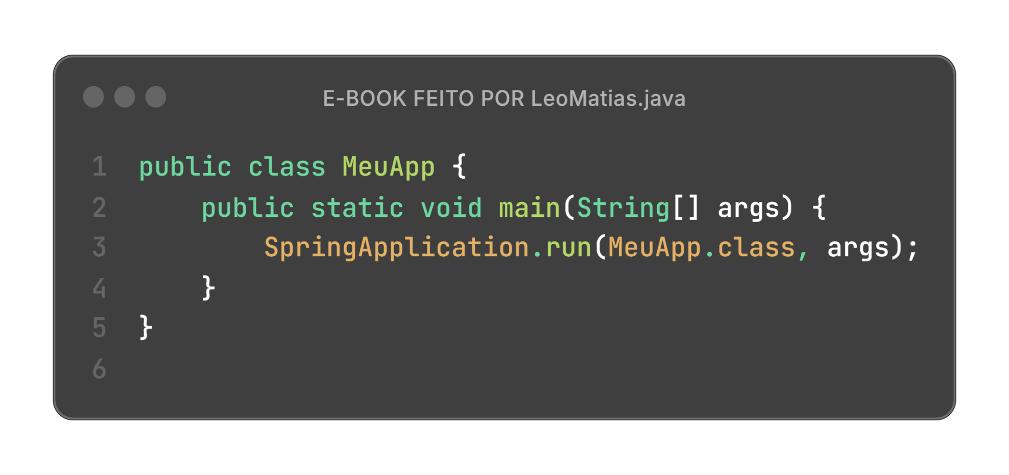
Criando seu primeiro projeto
CAPITULO 2
Preparando seu ambiente com Spring Initializr
A maneira mais rápida de começar um projeto é pelo Spring Initializr:
Selecione:
Projeto: Maven
Linguagem: Java
Dependências: Spring Web
Clique em Generate e importe o projeto no seu IDE
O arquivo principal do projeto vem assim:

Slide 6
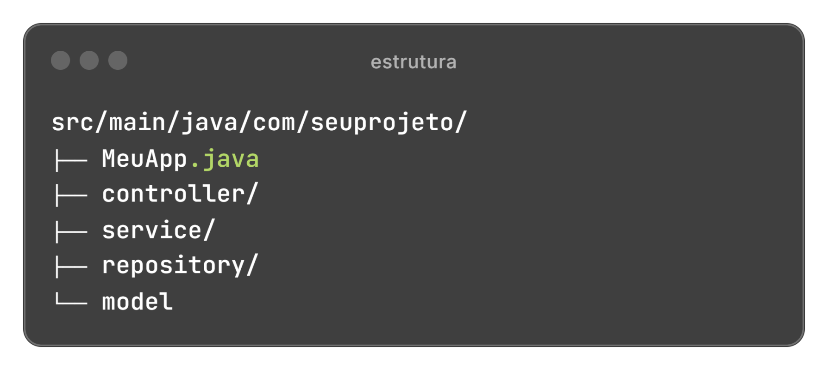
Estrutura básica e boas práticas
CAPITULO 3
Separando responsabilidades desde o início
A estrutura recomendada é baseada em camadas:
Funções:
controller: lida com requisições HTTP
service: regras de negócio
repository: acesso ao banco de dados
model: entidades e DTOs (objetos de transferência de dados)
Organizar bem facilita a manutenção e testes.

Slide 7
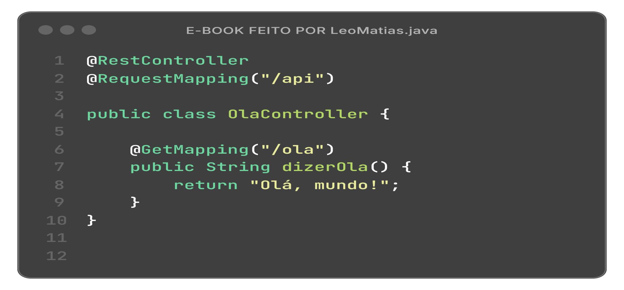
Criando suas primeiras rotas REST
CAPITULO 4
Fazendo sua aplicação responder à web
Para criar um endpoint, usamos @RestController e mapeamos URLs com @GetMapping, @PostMapping, etc.
Agora, ao acessar http://localhost:8080/api/ola, o navegador exibe "Olá, mundo!".

Slide 8
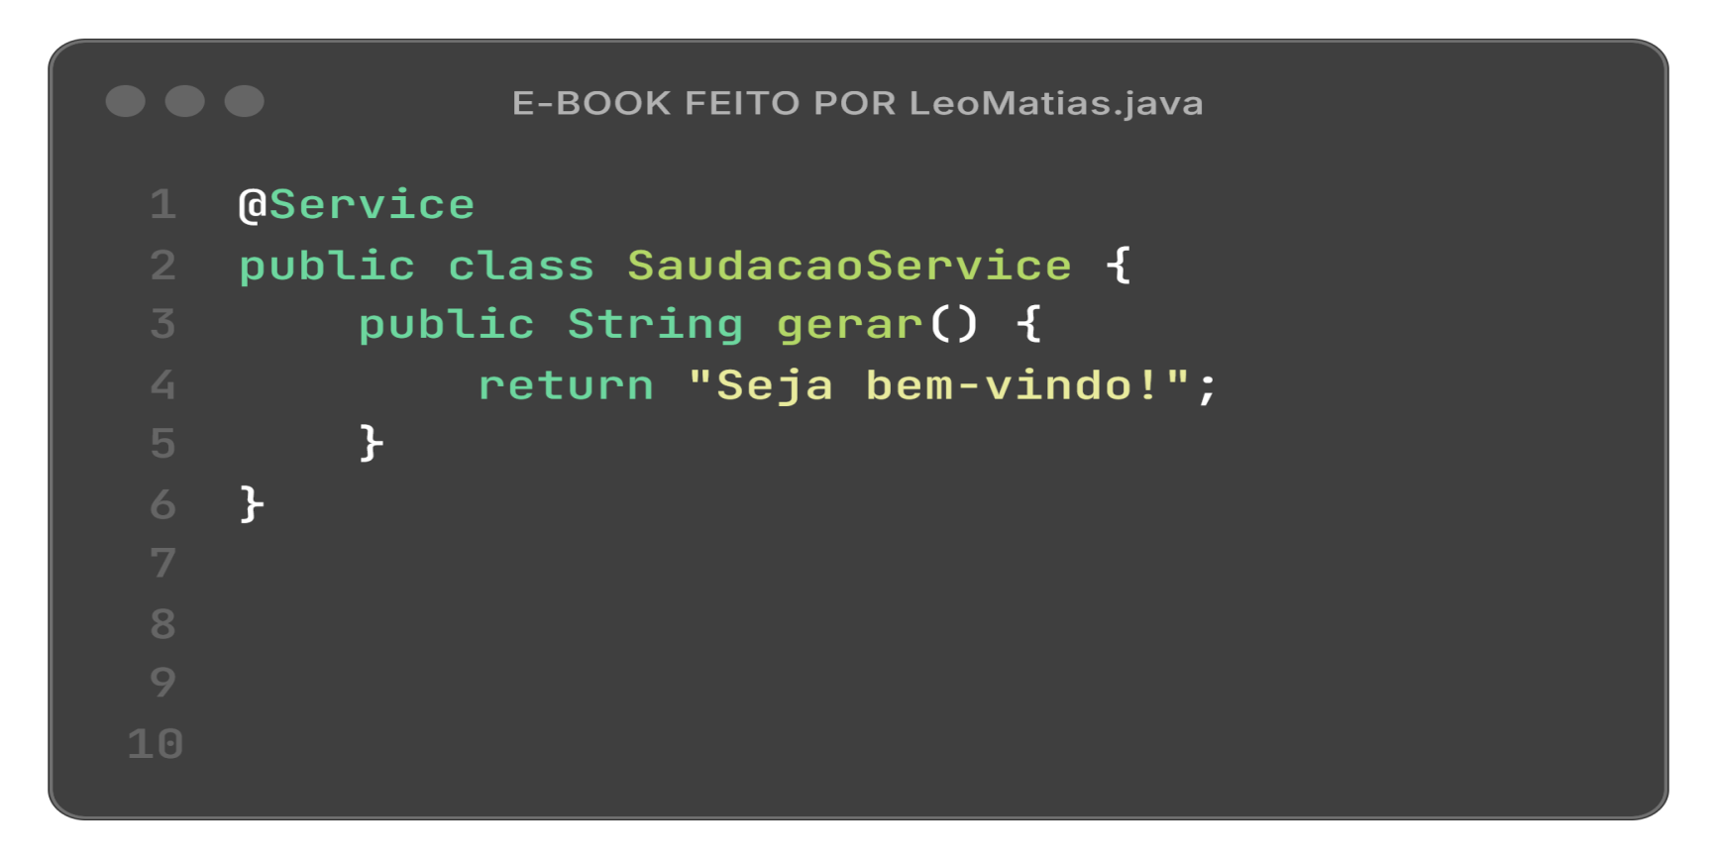
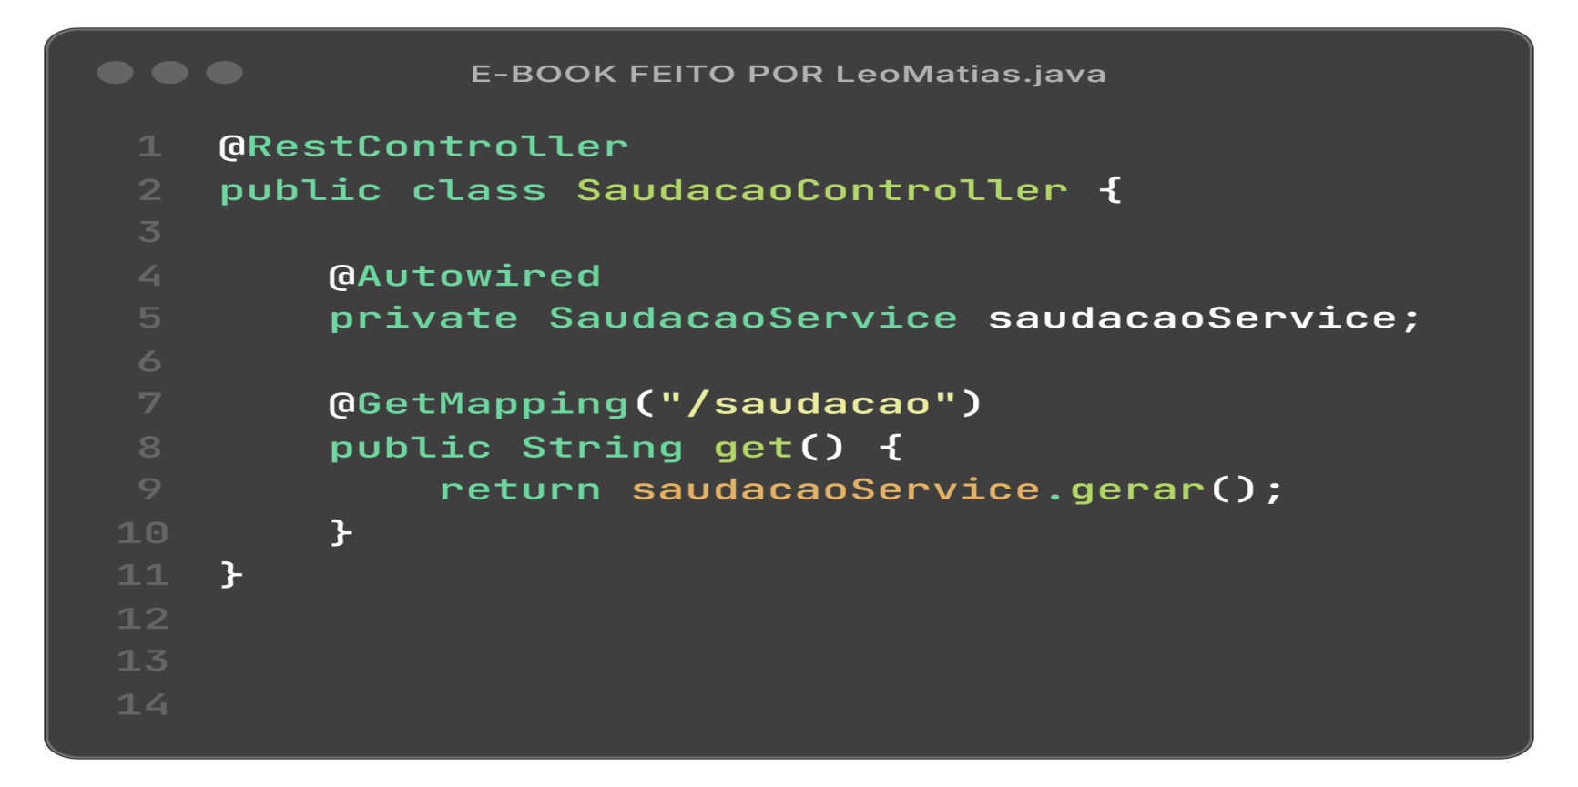
Entendendo a injeção de dependência
CAPITULO 5
Automatizando o uso de componentes
Spring Boot gerencia objetos para você. Basta anotar uma classe com @Service ou @Component, e usá-la com @Autowired.

Slide 9
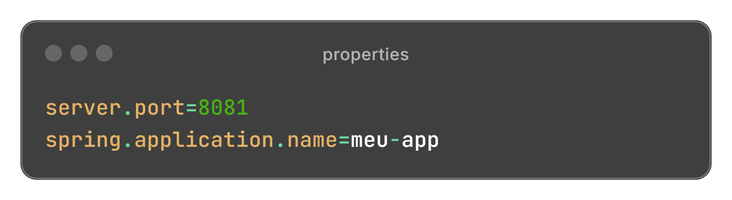
Configurando o app com properties
CAPITULO 6
Centralizando configurações do projeto
O Spring Boot usa o arquivo application.properties para configurar o app.
Você pode:
Alterar a porta do servidor
Configurar acesso ao banco
Definir perfis (dev, prod, etc.)

Slide 10
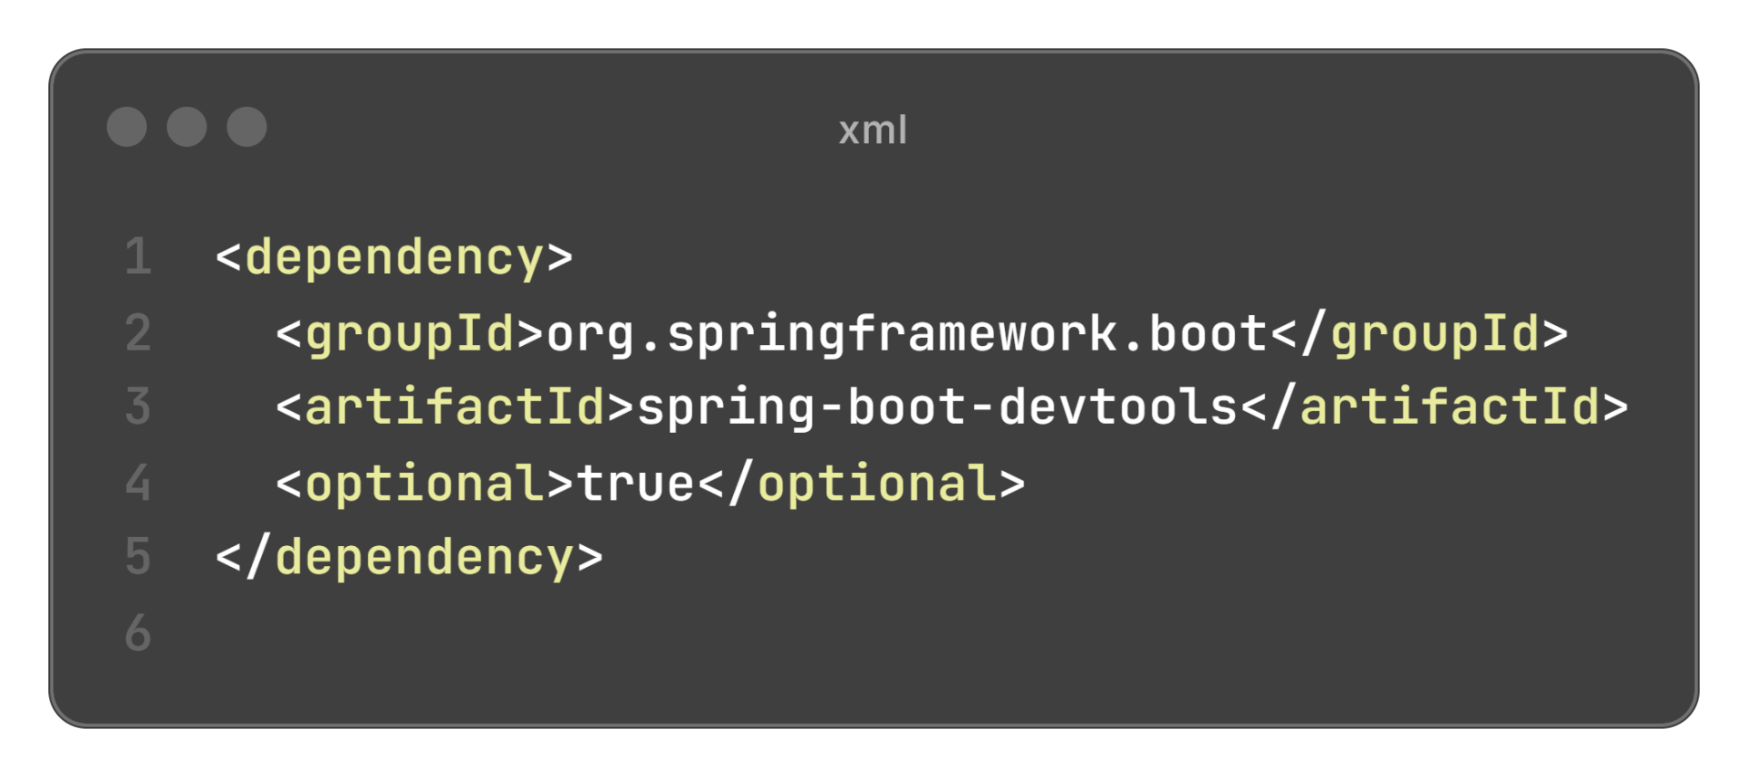
Usando DevTools para atualização
CAPITULO 7
Salvou, atualizou – desenvolvimento em tempo real
DevTools permite recarregar o app automaticamente ao salvar, sem reinicialização. Adicione no pom.xml:
Vantagens:
Atualização automática ao editar o código
Melhor produtividade
Reinicie o projeto uma vez após instalar.

Slide 11
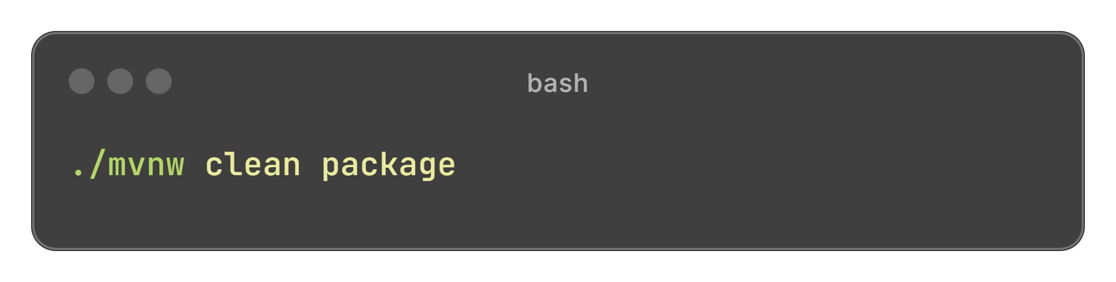
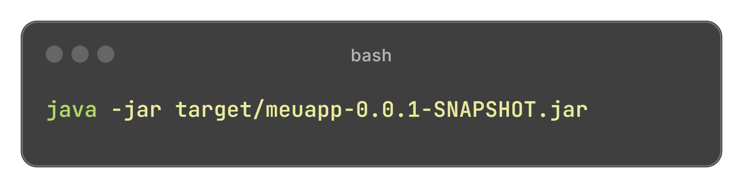
Empacotando e executando com .jar
CAPITULO 8
Levando sua aplicação para produção (ou outro computador)
Você pode gerar um .jar (Java ARchive) para rodar seu projeto fora do IDE:
No terminal:
Depois, rode:
O app sobe como se estivesse no IDE, pronto para deploy!

Slide 12
Persistência De Dados com Spring Data JPA v
PARTE 2 v

Slide 13
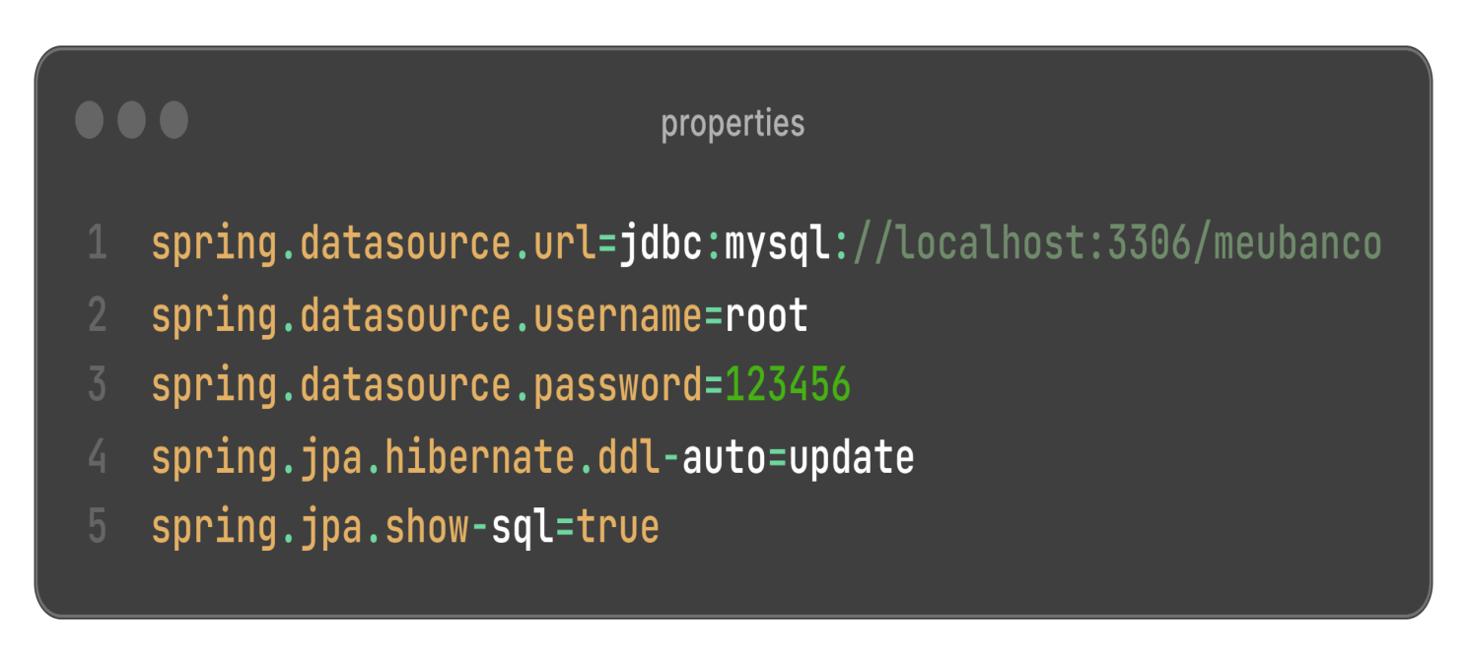
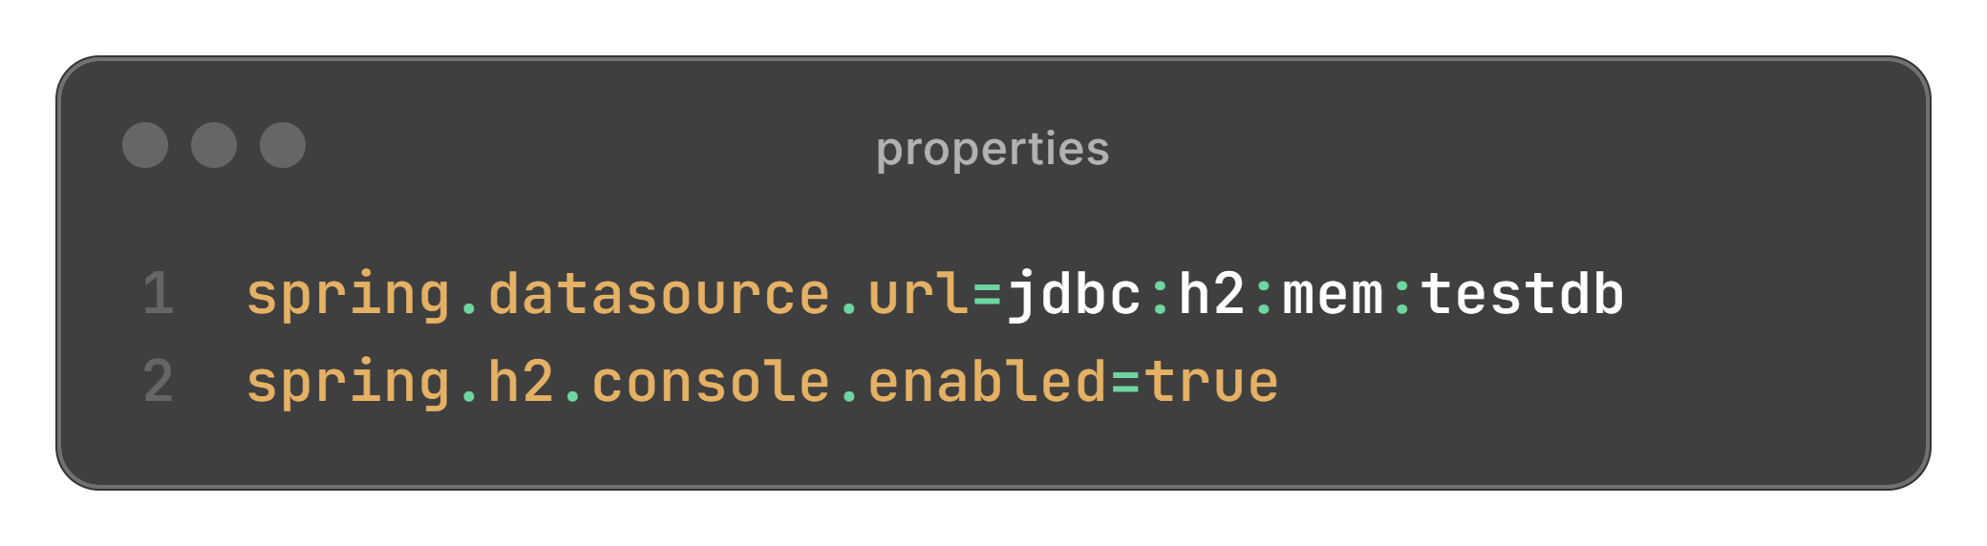
Conectando a um banco de dados
CAPITULO 9
Configurando o acesso ao seu banco em segundos
O Spring Boot facilita a conexão com bancos como MySQL, PostgreSQL ou H2 (memória). Tudo que você precisa é configurar o application.properties:
Dica: Para testes rápidos, use o H2:
Depois acesse: http://localhost:8080/h2-console

Slide 14
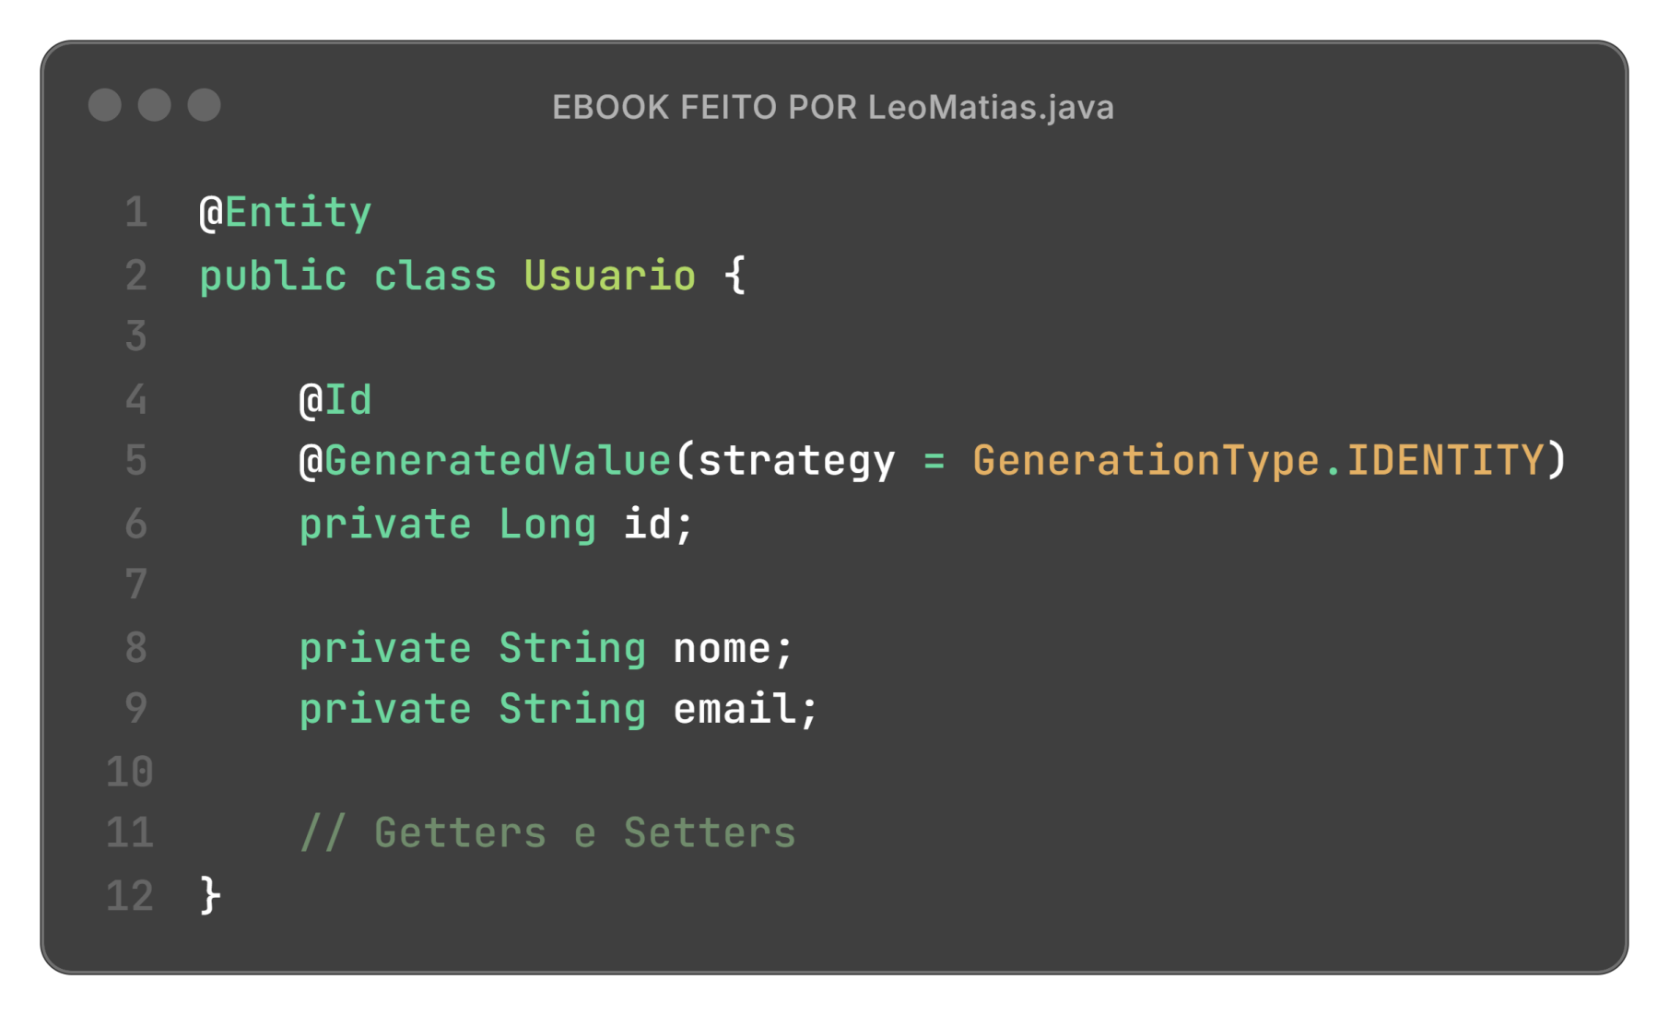
Criando entidades com @Entity e @Id
CAPITULO 10
Modelando suas tabelas com classes Java
Cada tabela no banco pode ser representada por uma classe com a anotação @Entity. Use @Id para definir a chave primária.
O @GeneratedValue permite que o banco gere o ID automaticamente.

Slide 15
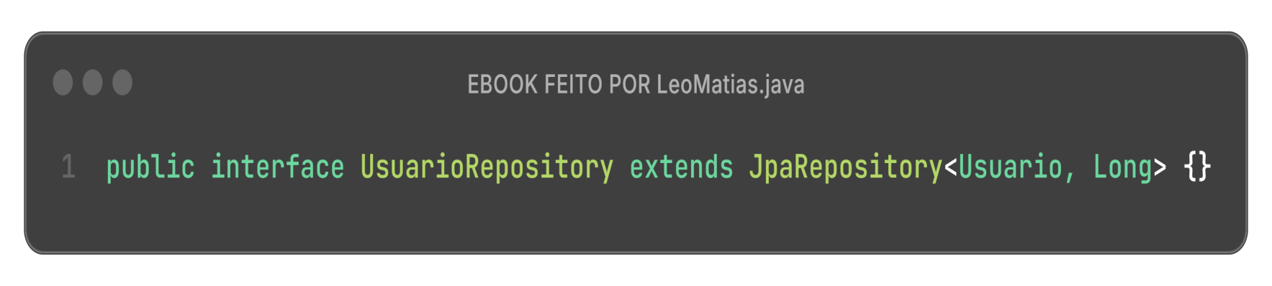
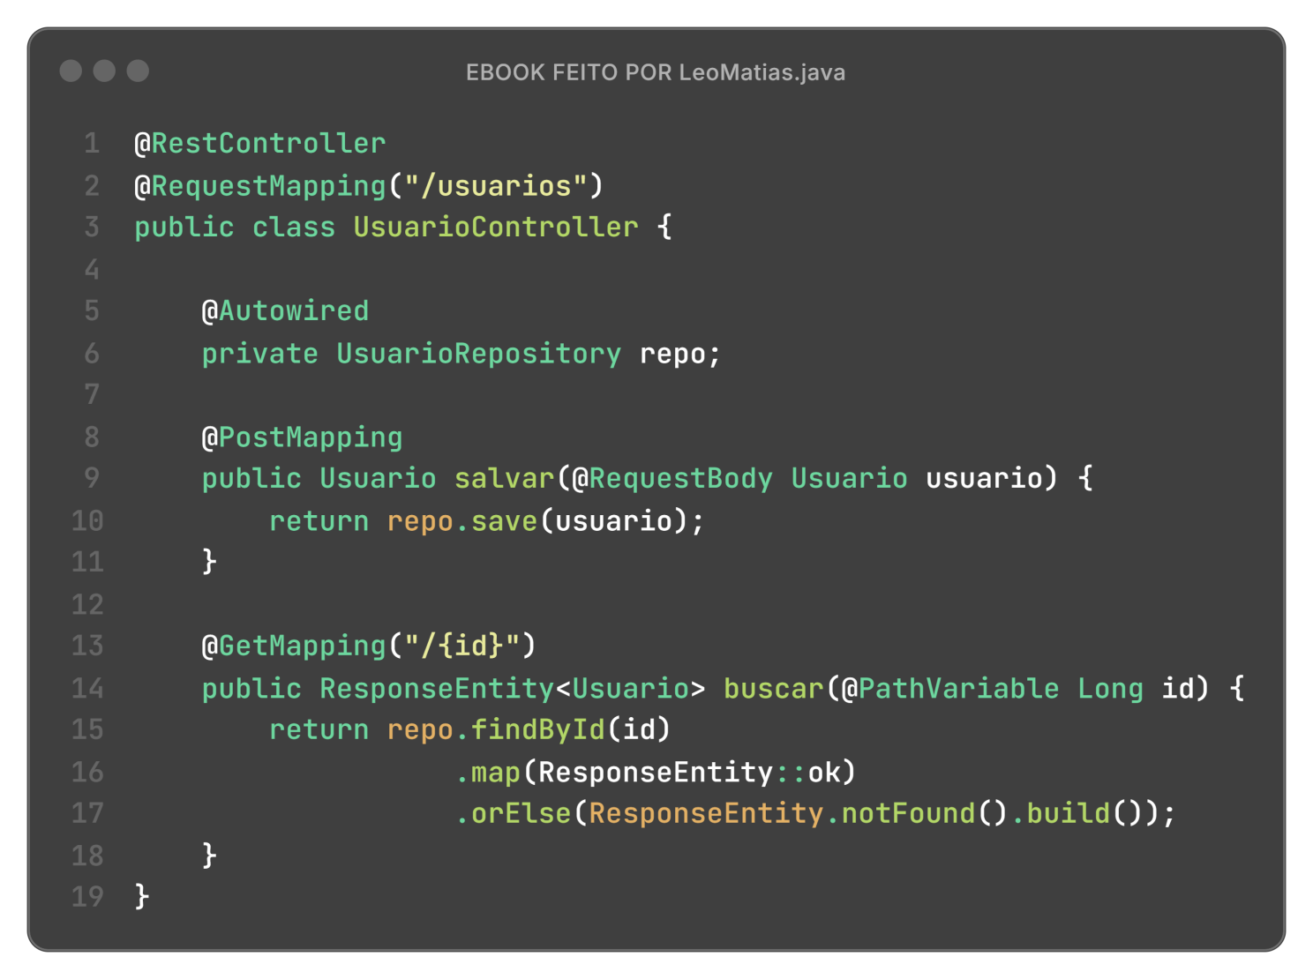
Salvando e consultando dados
CAPITULO 11
CRUD automático sem escrever SQL
Crie um repositório que herda JpaRepository e o Spring gera todos os métodos padrão (CRUD) para você.
No controller, você pode salvar e buscar usuários:

Slide 16
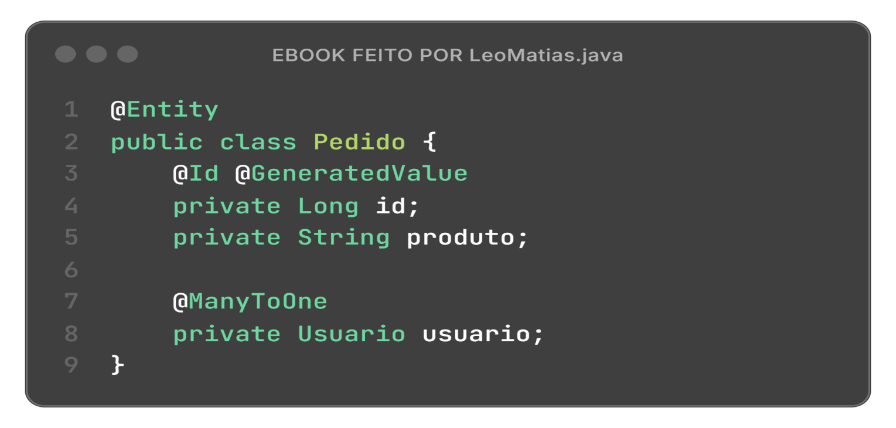
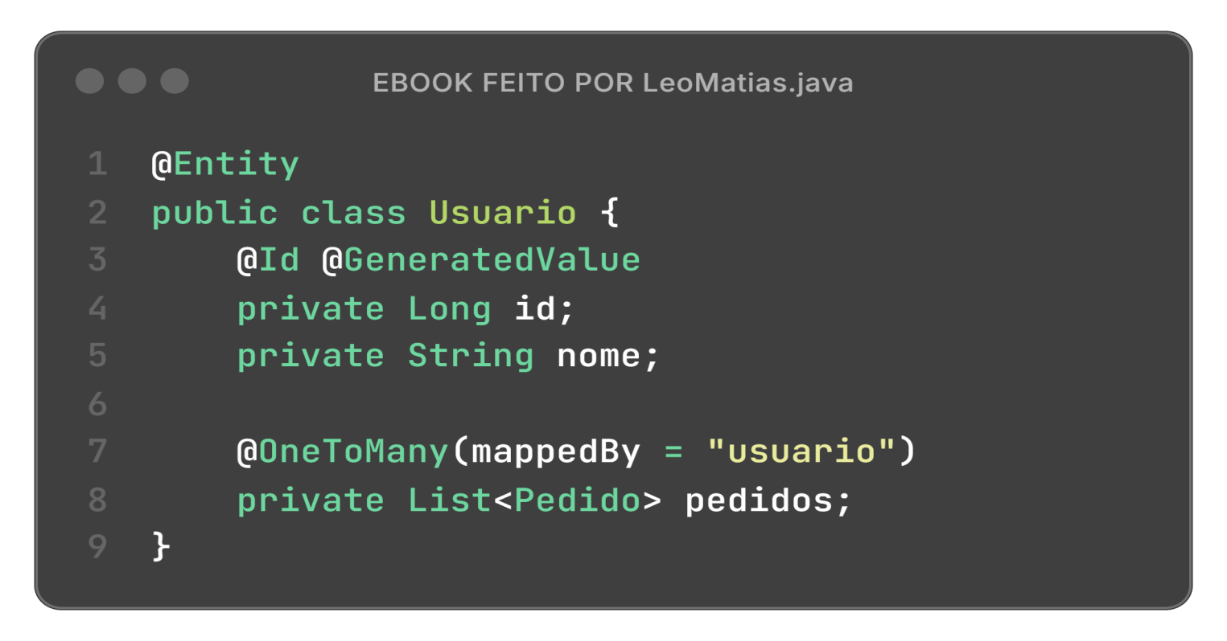
Usando relacionamentos
CAPITULO 12
Ligando suas entidades como no mundo real
Você pode criar relações entre tabelas com anotações como @ManyToOne e @OneToMany.
Exemplo: Um usuário pode ter vários pedidos ->
OBS: Lembre-se de usar mappedBy para indicar o lado que "possui" a relação.

Slide 17
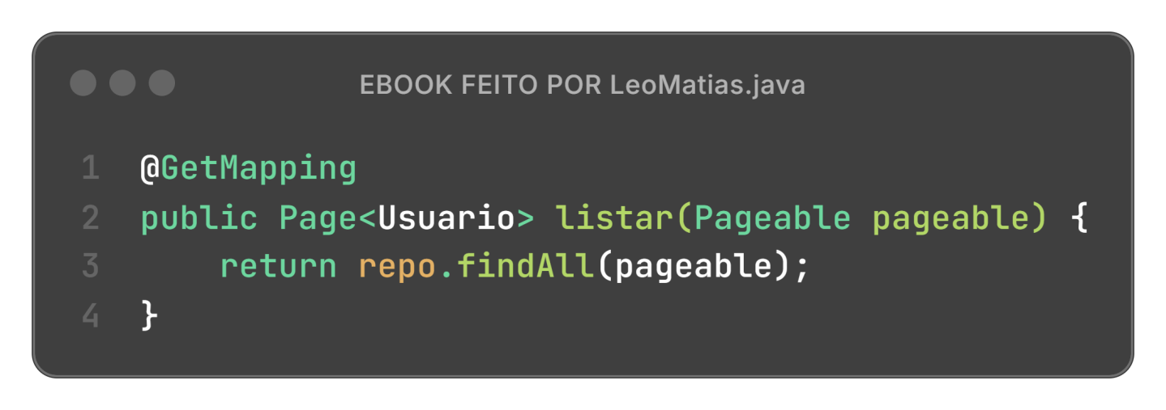
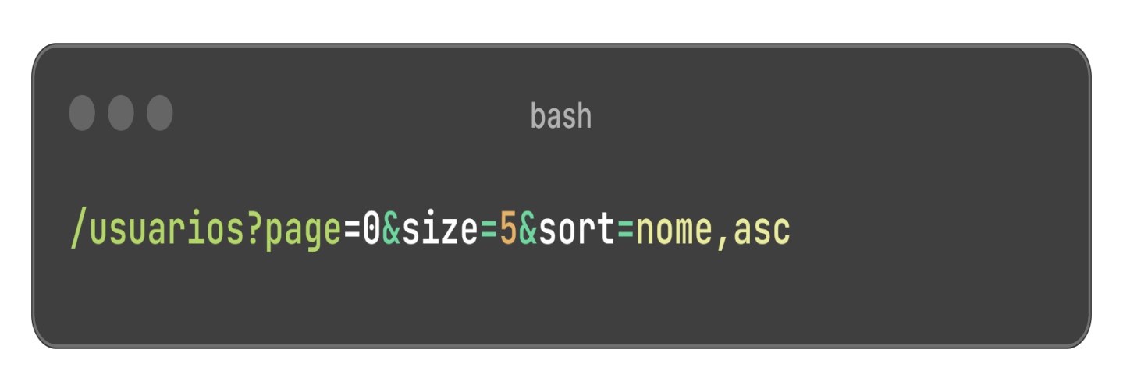
Paginação e ordenação com Pageable
CAPITULO 13
Devolvendo dados em partes, do jeito certo
Para evitar retornar muitos registros de uma vez, use Pageable.
Você pode controlar a URL:
→ Isso retorna os 5 primeiros usuários ordenados por nome crescente.

Slide 18
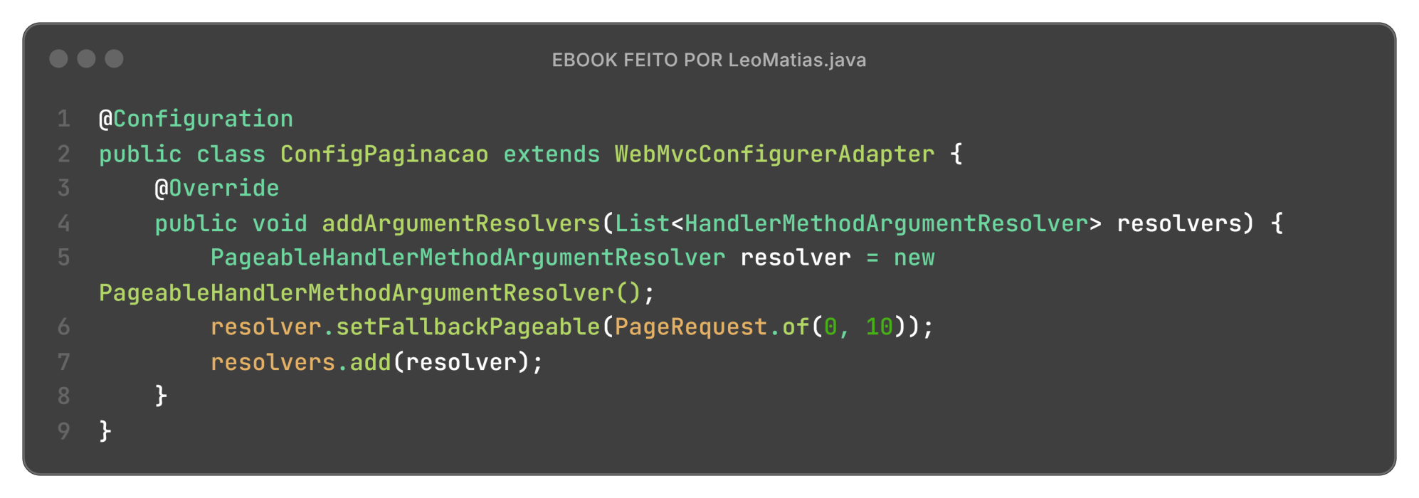
Paginação e ordenação com Pageable
CAPITULO 13
Devolvendo dados em partes, do jeito certo
(Pt. 2)
Se quiser configurar um valor padrão de paginação:

Slide 19
APIs Reais e Boas Práticas v
PARTE 3 v

Slide 20
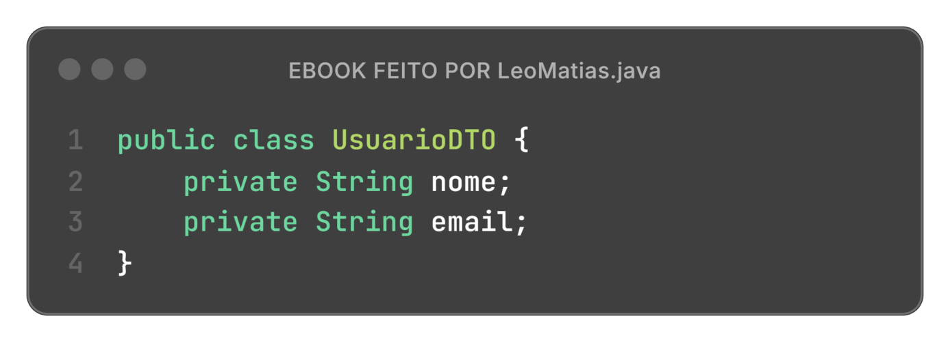
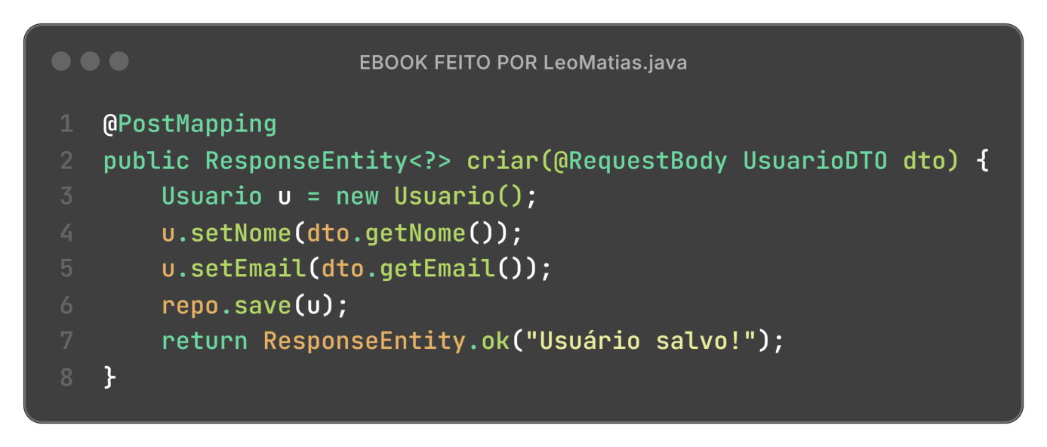
Separando entidades de DTOs
CAPITULO 14
Mantenha seu modelo limpo e evite vazamentos de dados
Em APIs reais, é uma boa prática usar DTOs (Data Transfer Objects) para evitar expor diretamente as entidades do banco. Isso te dá mais controle sobre o que entra e sai da API.
Exemplo:
No Controller:
Separar entidades de DTOs ajuda na validação, segurança e manutenção do código.

Slide 21
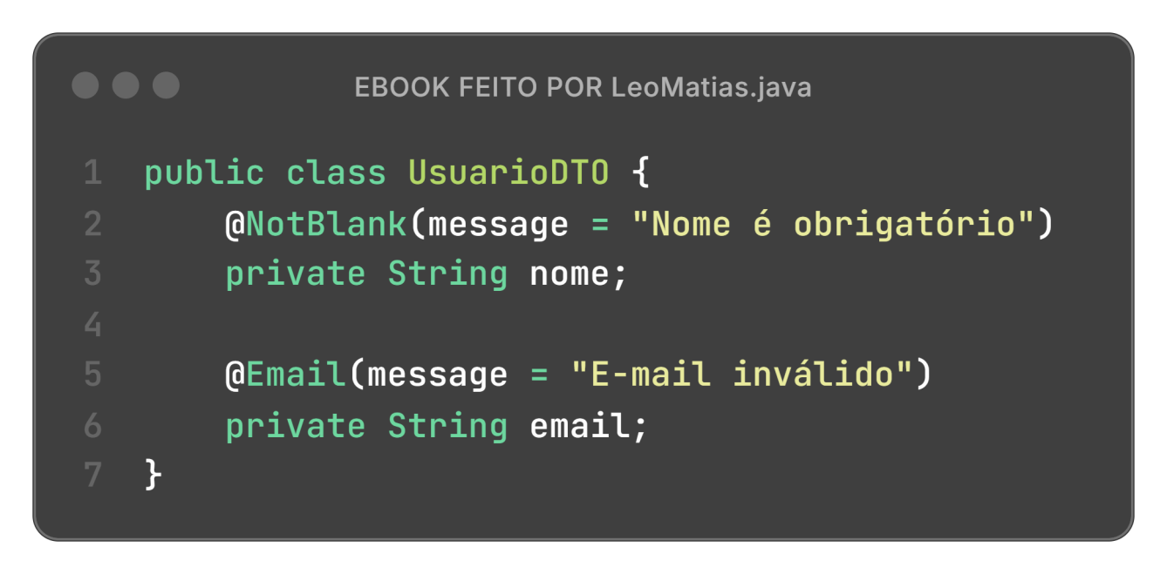
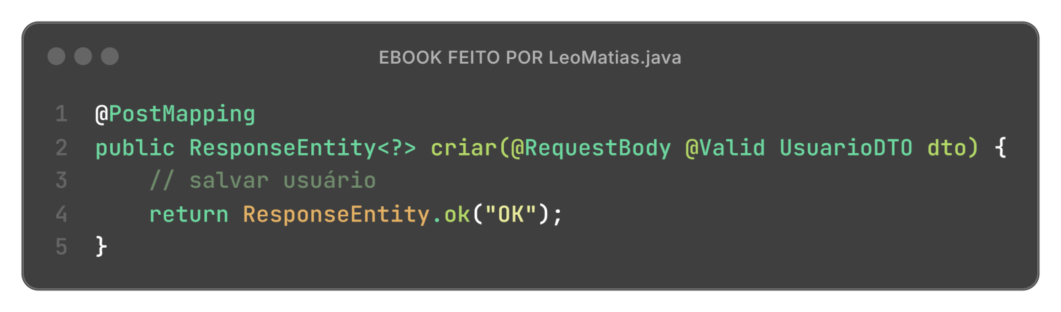
Validando dados com Bean Validation
CAPITULO 15
Garanta que só dados corretos entrem no seu sistema
Com javax.validation, você pode validar automaticamente os dados recebidos. Exemplo com anotações no DTO:
No Controller:
Erro de validação? O Spring devolve um 400 Bad Request com as mensagens!

Slide 22
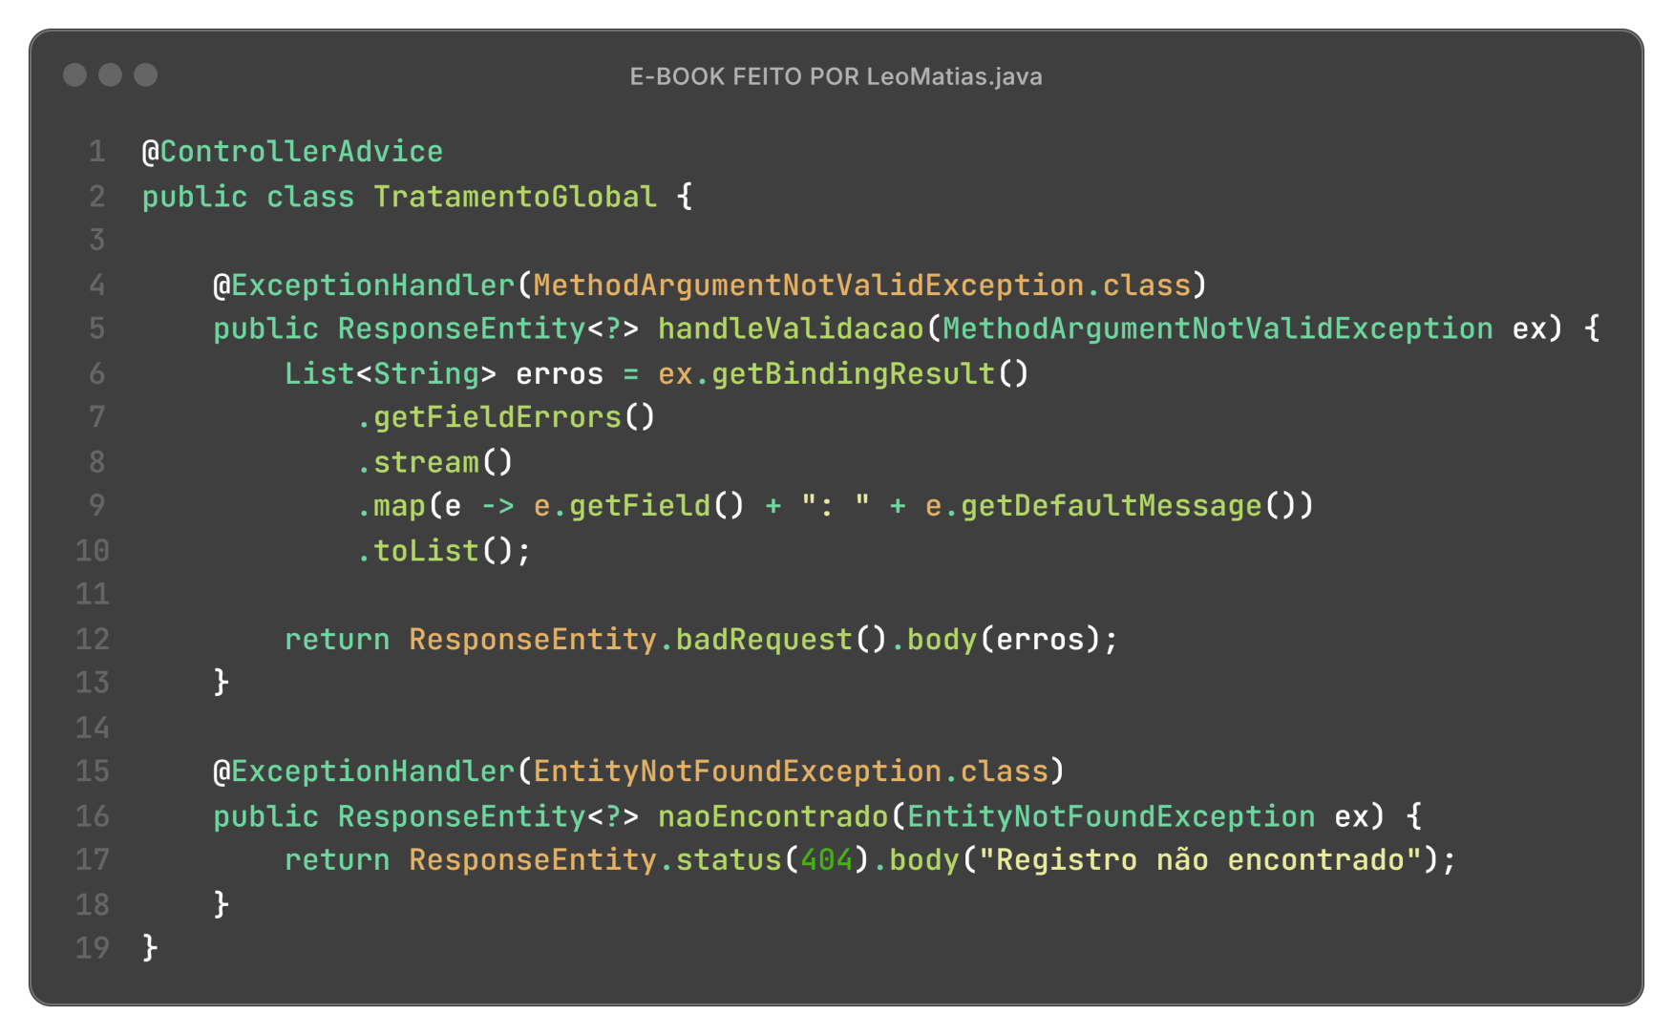
Tratando erros com @ControllerAdvice
CAPITULO 16
Centralize o tratamento de exceções de forma elegante
Em vez de tratar erro a erro em cada controller, você pode capturar tudo em um lugar só com @ControllerAdvice.
Agora, toda vez que um erro ocorrer, ele será tratado de forma padronizada e clara.

Slide 23
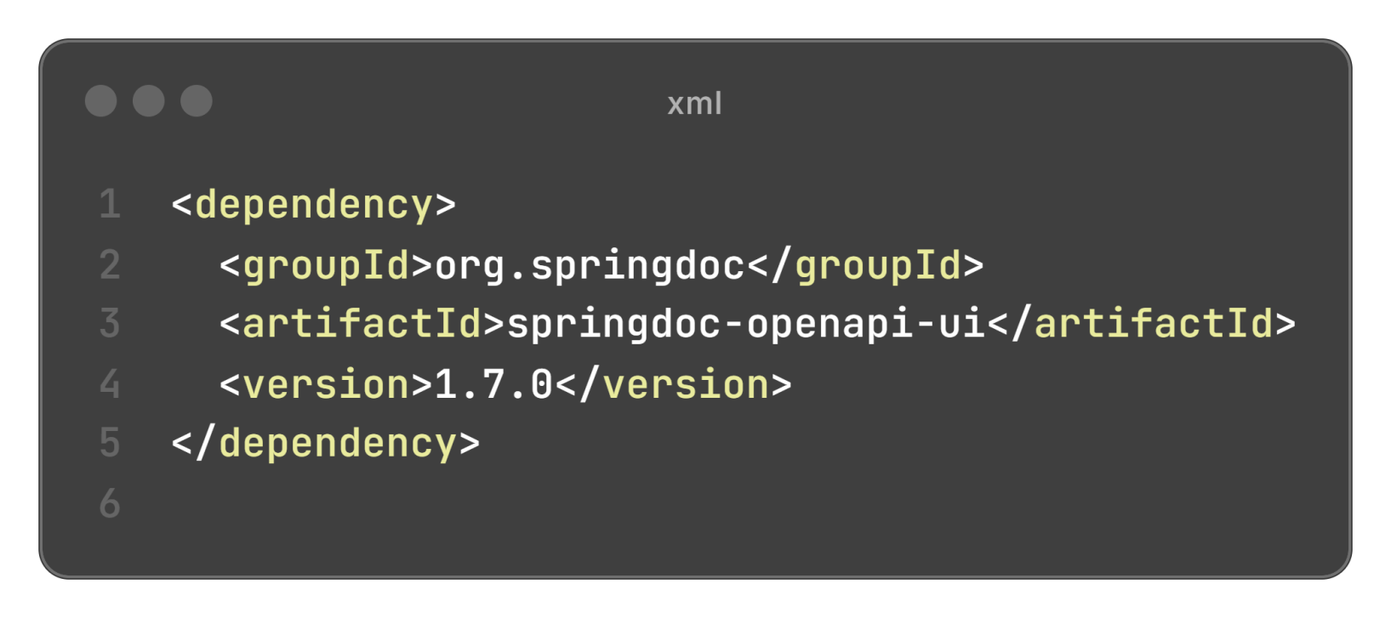
Documentando sua API
CAPITULO 17
Deixe sua API navegável e compreensível com uma interface web
O Swagger (via SpringDoc) gera automaticamente uma interface para testar e entender os endpoints da sua API. Adicione no pom.xml:
Acesse no navegador: http://localhost:8080/swagger-ui.html ou /swagger-ui/index.html (versões recentes)
Você verá uma tela interativa com todos os endpoints organizados, com exemplos de entrada e saída.
→ Útil para desenvolvedores, testers, e até clientes que querem testar a API.

Slide 24
Segurança com Spring Security v
PARTE 4 v

Slide 25
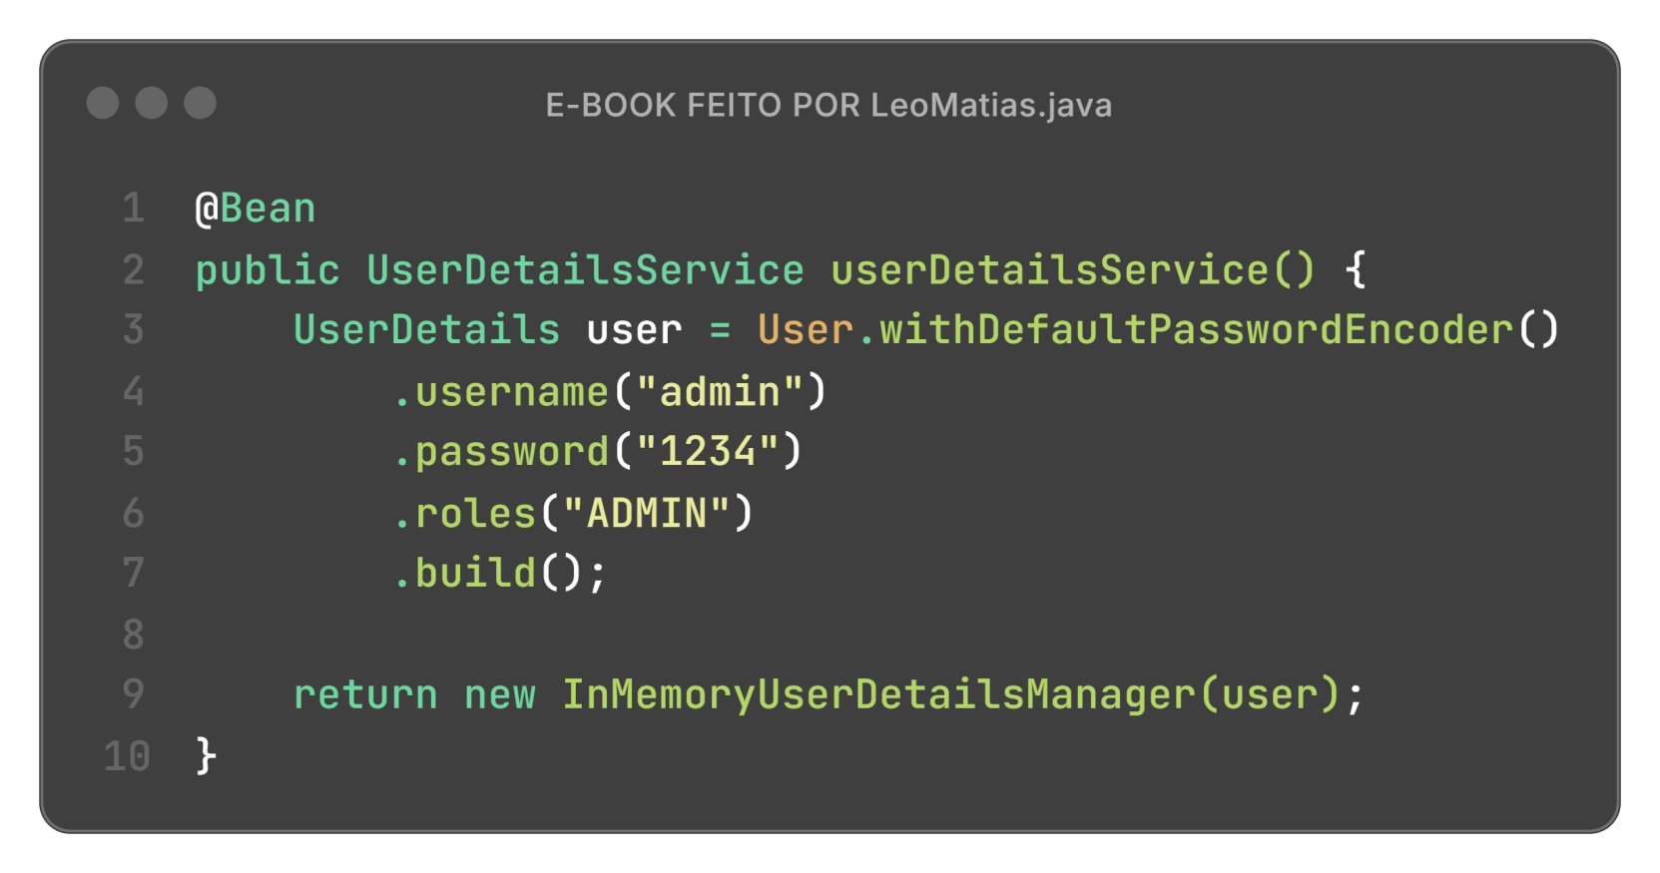
Sobre a autenticação e autorização
CAPITULO 18
Entendendo quem é você e o que pode fazer
Autenticação é quem você é. Autorização é o que você pode fazer. Spring Security oferece uma estrutura completa para tratar as duas.
Exemplo de configuração básica com autenticação em memória:
E ao acessar qualquer rota protegida, será necessário login.
→ Comece testando com autenticação em memória antes de usar banco de dados.

Slide 26
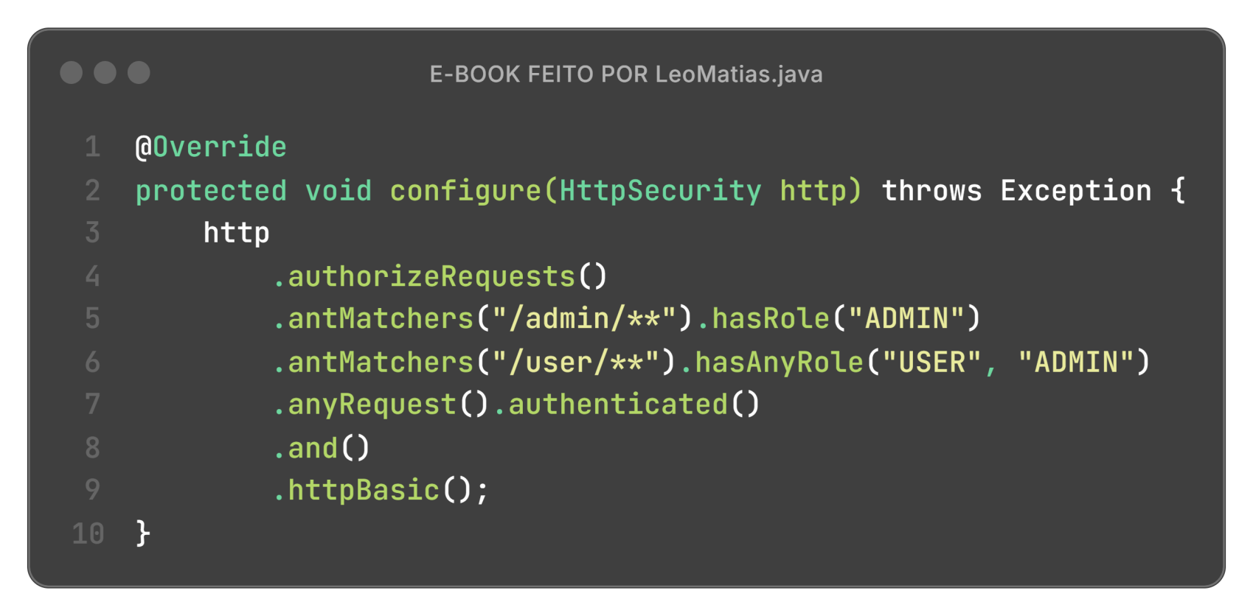
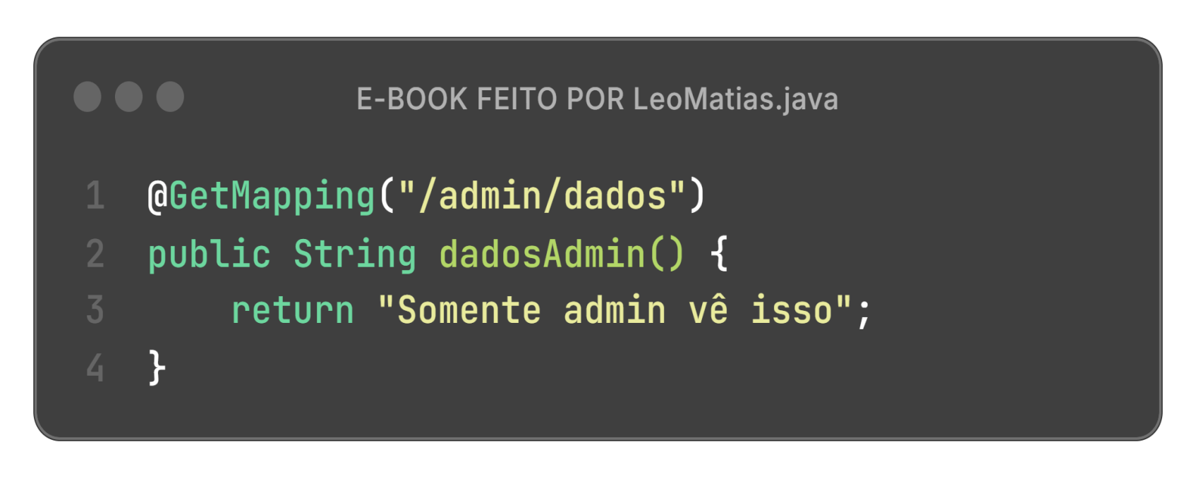
Protegendo rotas com roules
CAPITULO 19
Controle o acesso a cada endpoint da API
Você pode restringir o acesso a determinados endpoints com base nas roles (funções) dos usuários.
Exemplo de Controller:
→ Assim, você define claramente quem pode acessar o quê.

Slide 27
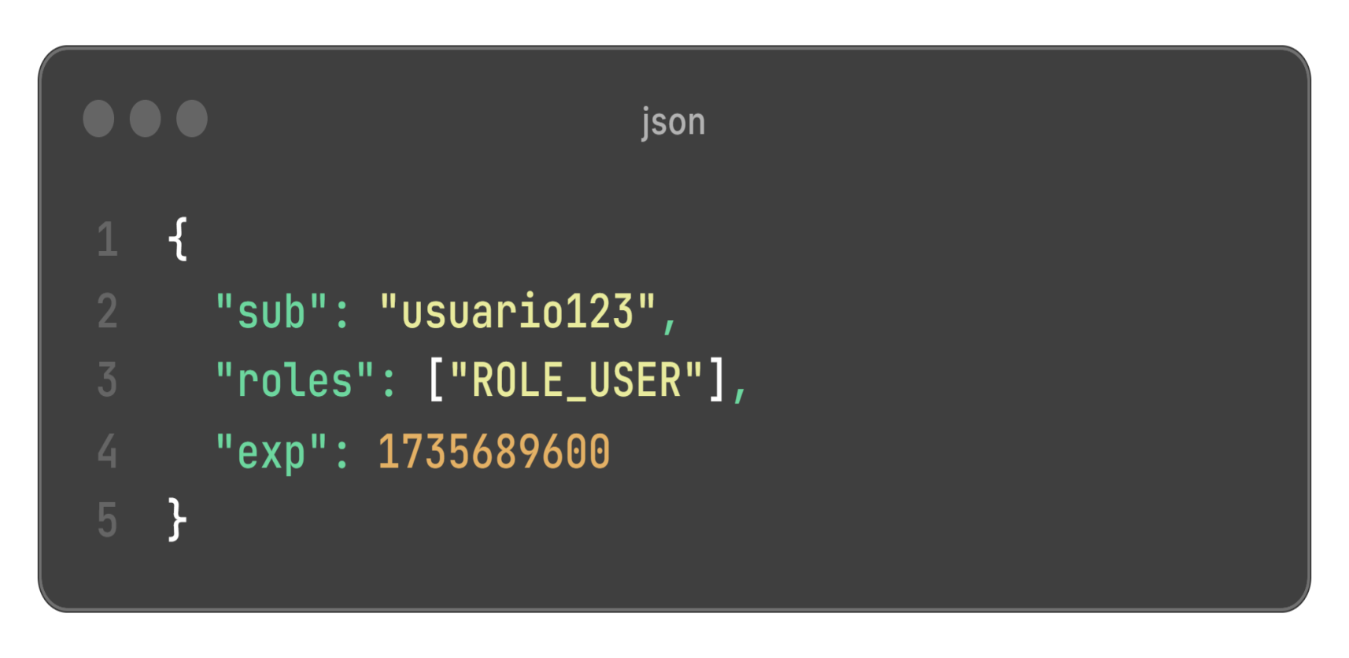
JWT: Autenticação com tokens
CAPITULO 20
Deixe sua API stateless com segurança moderna
Autenticar com JWT (JSON Web Tokens) é ideal para APIs REST, pois evita sessões e facilita integrações com front-ends e mobile.
Fluxo básico:
Usuário envia login e senha → recebe token JWT.
Frontend envia esse token em cada requisição.3.
Back-end valida o token antes de responder.4.
Exemplo do corpo do token JWT (de forma simplificada):
O token é assinado e não pode ser alterado sem invalidação.
→ Frameworks como o spring-boot-starter-oauth2-resource-server ajudam na implementação.

Slide 28
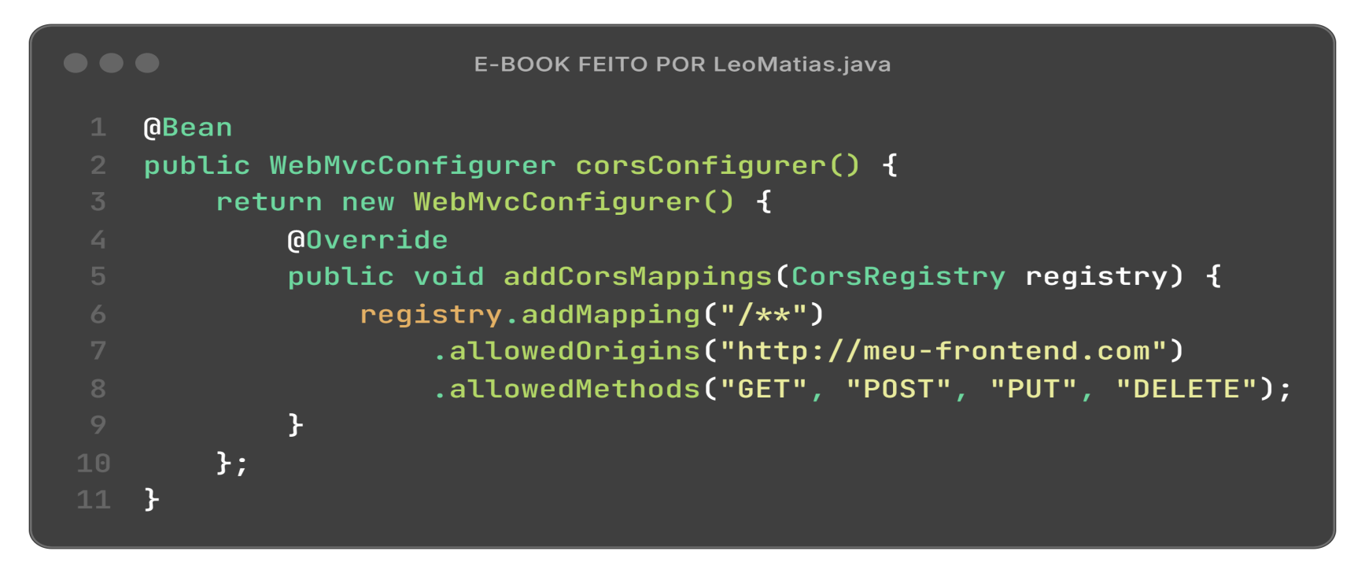
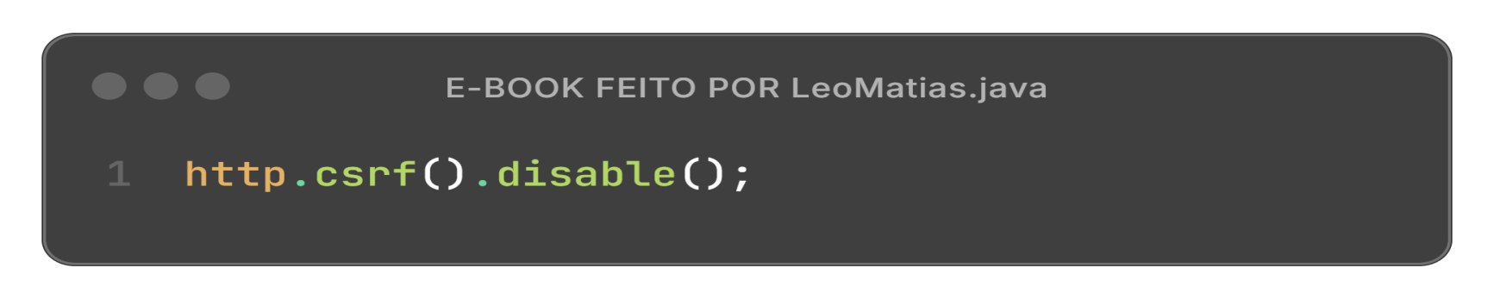
Segurança extra: CORS e CSRF
CAPITULO 21
Proteja sua API contra origens maliciosas e ataques invisíveis
CORS (Cross-Origin Resource Sharing): Controla quem pode consumir sua API em um navegador. Útil ao integrar com front-ends hospedados em domínios diferentes.
CSRF (Cross-Site Request Forgery): É importante para apps web com sessão. Para APIs REST com JWT, normalmente desativamos:
→ Desative CSRF somente se sua API for stateless e usar tokens com autenticação.

Slide 29
Testes e Qualidade de Código v
PARTE 5 v

Slide 30
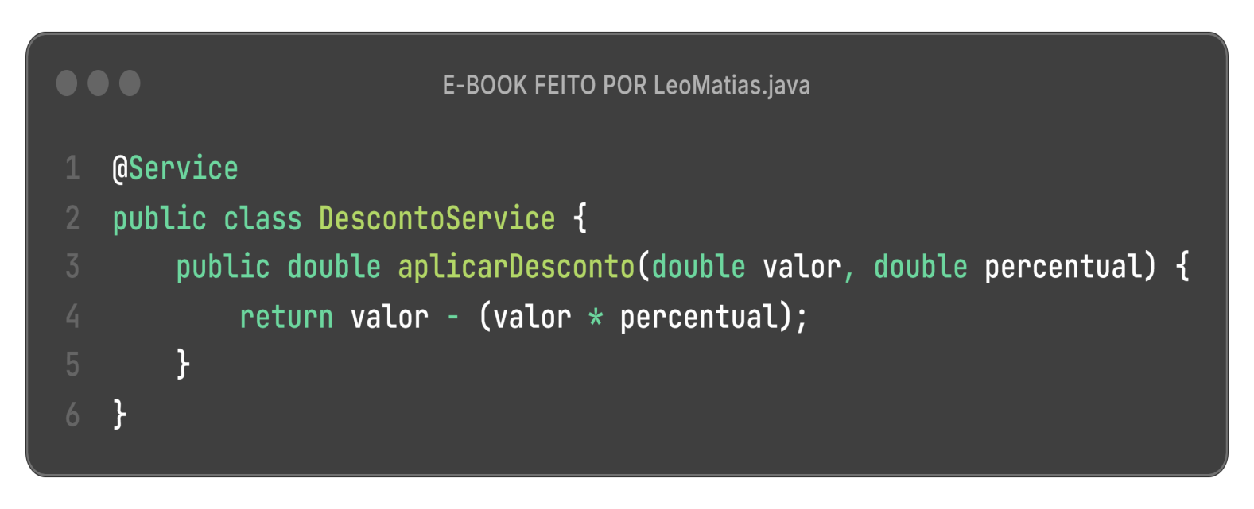
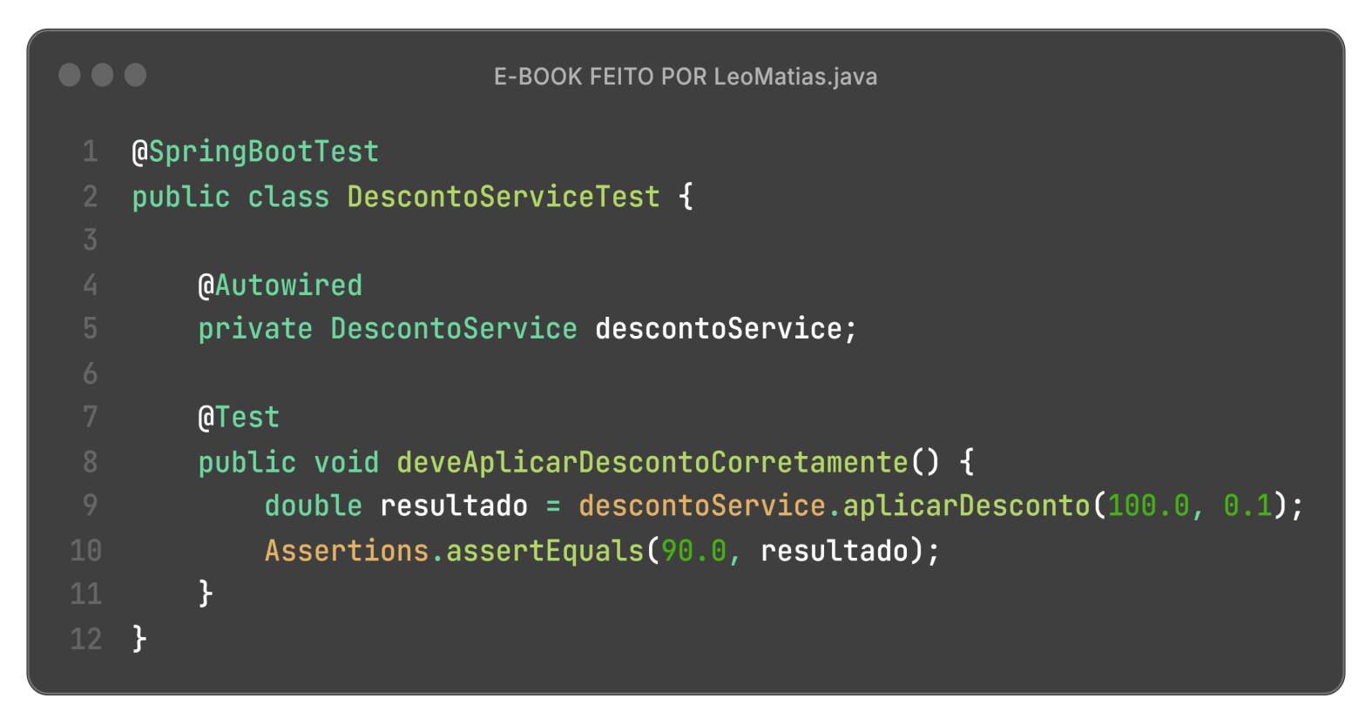
Testes unitários com JUnit e Mockito
CAPITULO 22
Teste seus métodos sem depender de nada externo
Os testes unitários verificam se métodos individuais funcionam corretamente. No Spring Boot, usamos JUnit como framework de testes e Mockito para simular comportamentos de dependências. Exemplo real:
→ Vamos testar um serviço que calcula descontos:
Testando com JUnit:

Slide 31
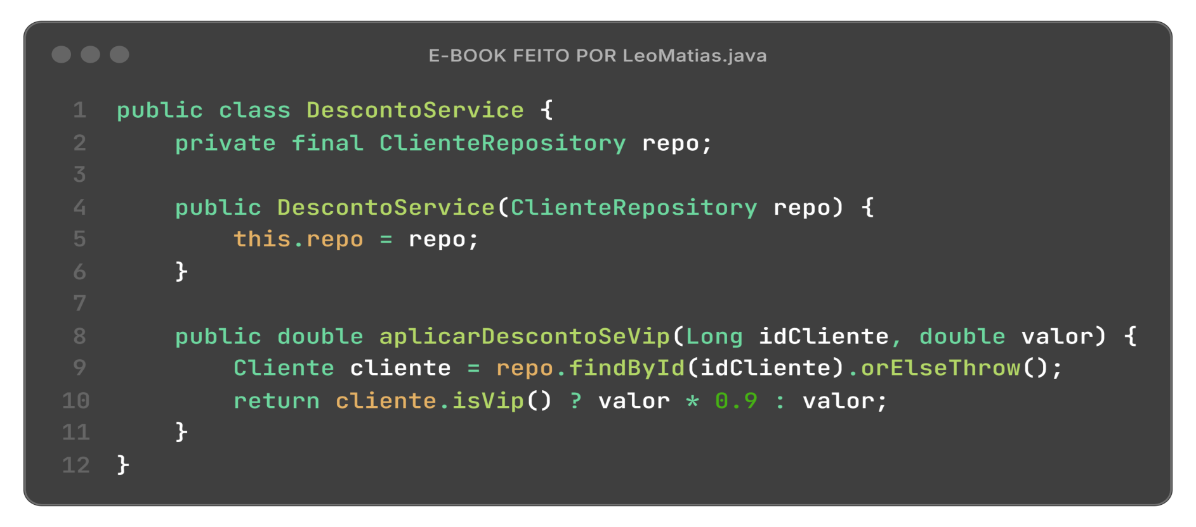
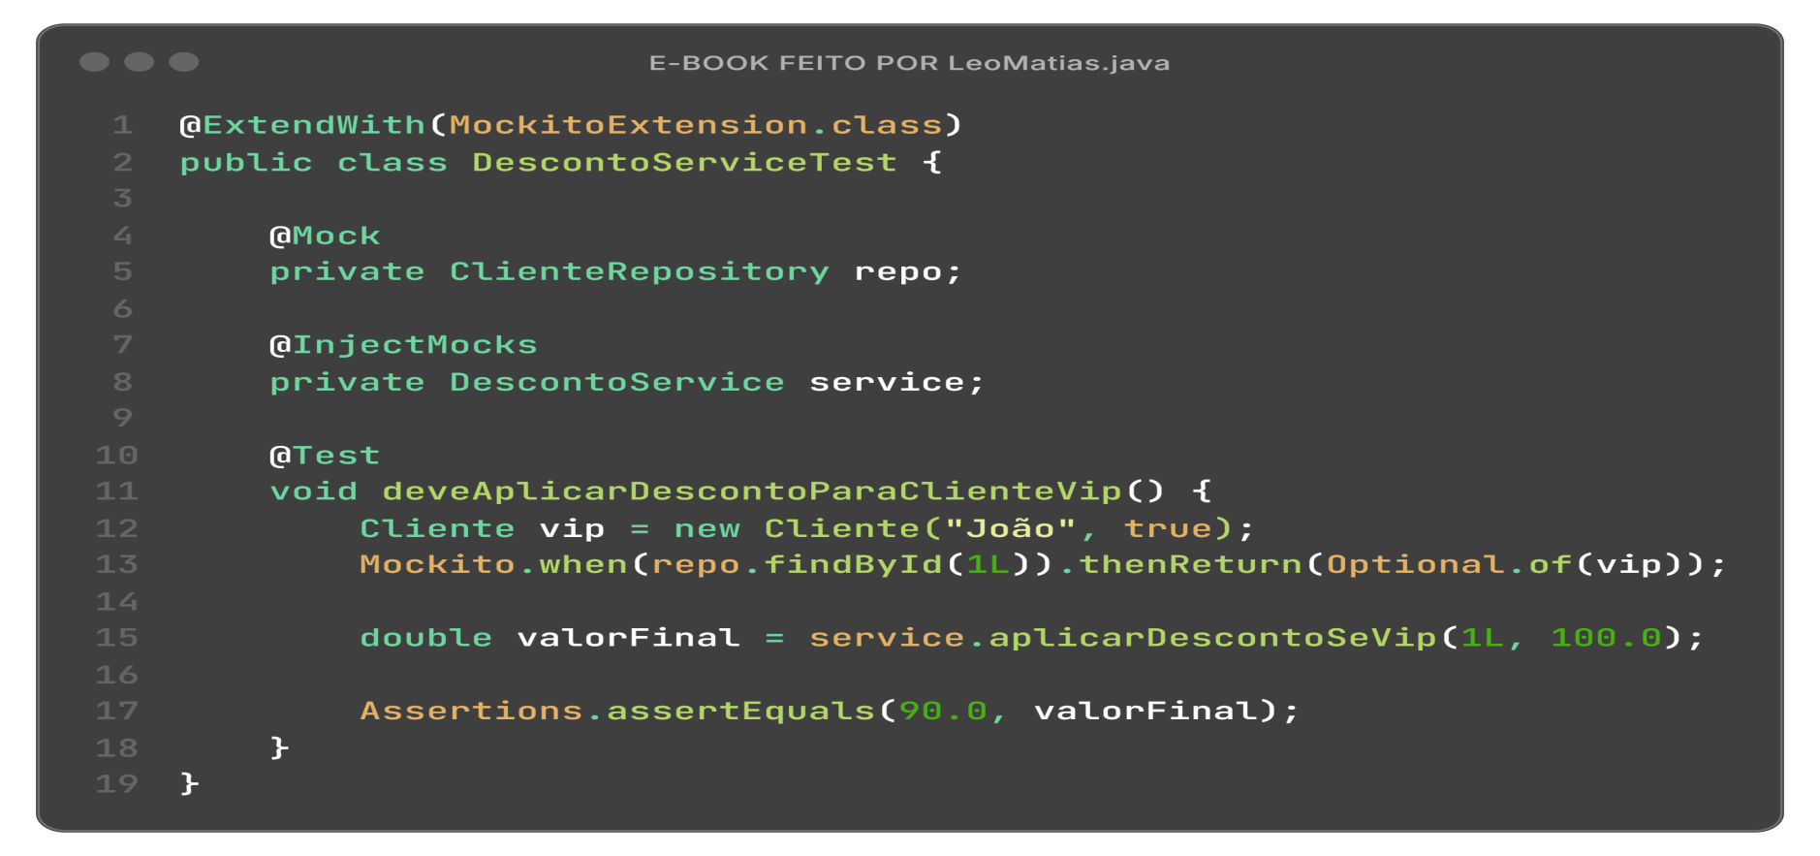
Testes unitários com JUnit e Mockito
CAPITULO 22
Teste seus métodos sem depender de nada externo (Pt. 2)
Exemplo com Mockito:
→ Suponha que o DescontoService chame um repositório:
Teste com Mockito:

Slide 32
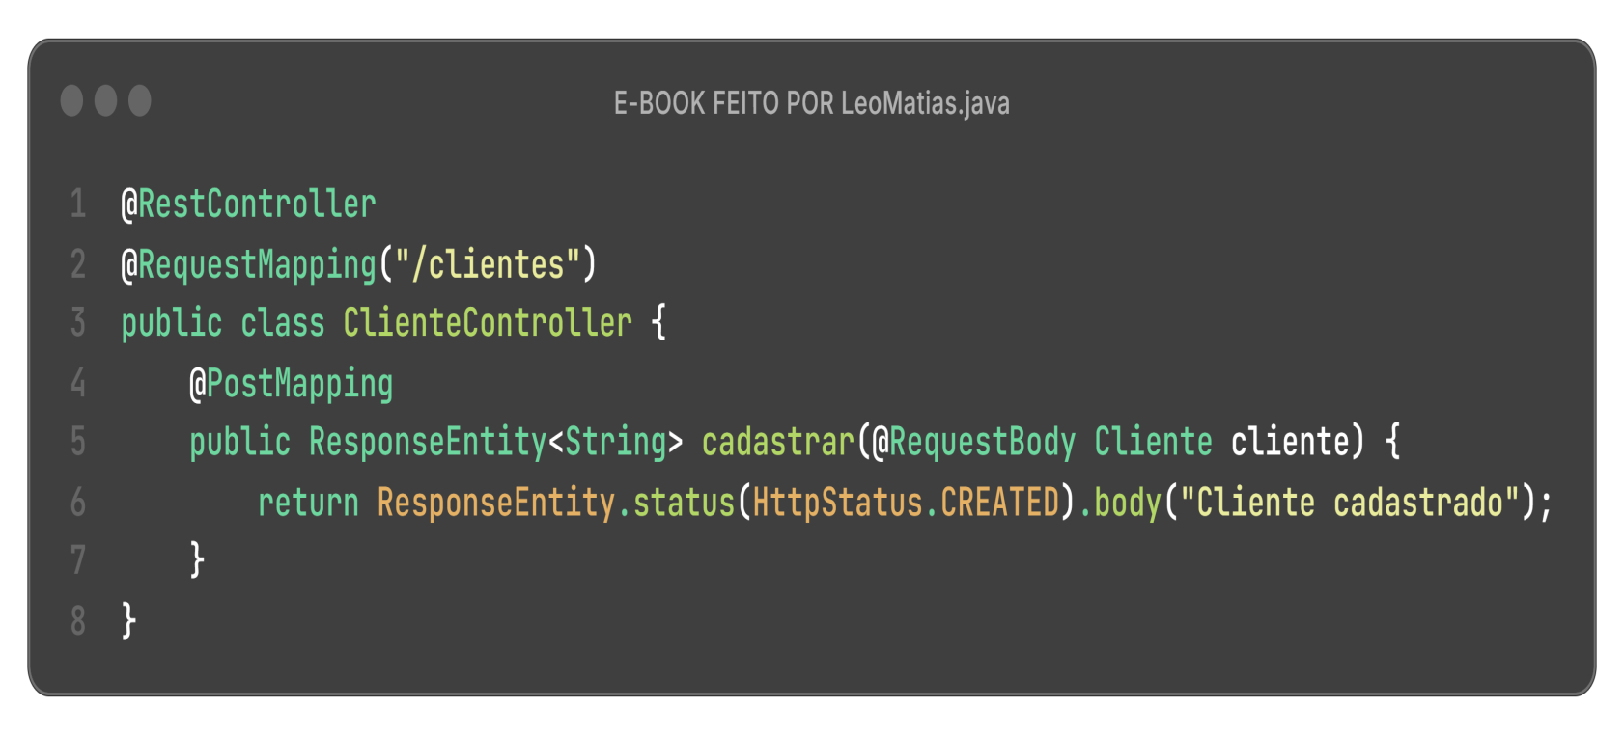
Testando controllers
CAPITULO 23
Teste a camada web sem precisar subir tudo
O @WebMvcTest permite testar os controllers isoladamente, sem carregar todo o contexto da aplicação. Junto com MockMvc, conseguimos simular requisições HTTP reais. Exemplo real:
→ Controller de cadastro de cliente:

Slide 33
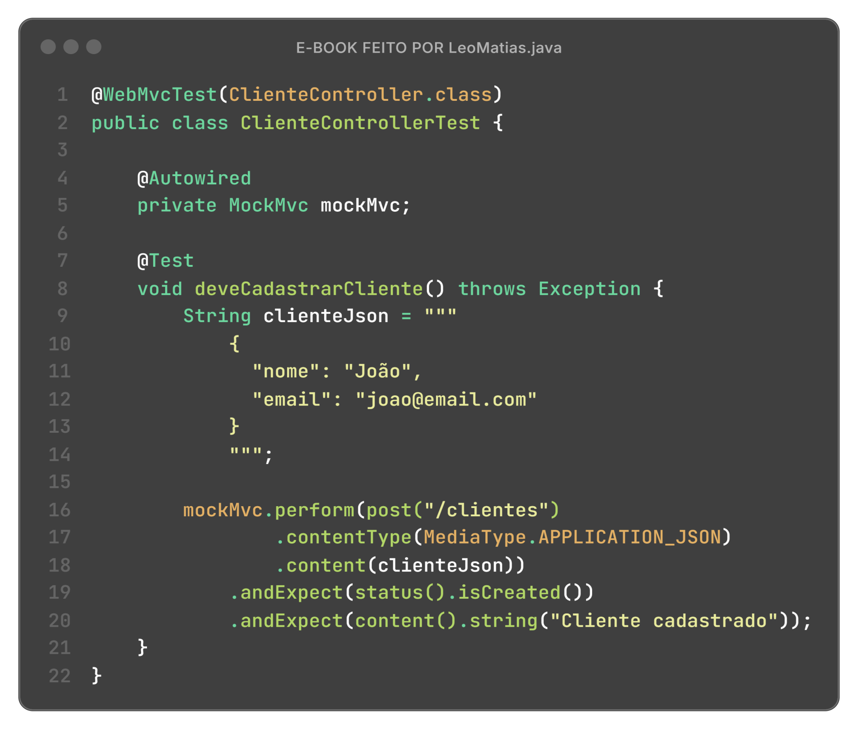
Testando controllers
CAPITULO 23
Teste a camada web sem precisar subir tudo (Pt. 2)
Teste com MockMvc:
Esse teste simula uma requisição HTTP POST e verifica se a resposta está correta — sem subir banco, serviços ou repositórios.

Slide 34
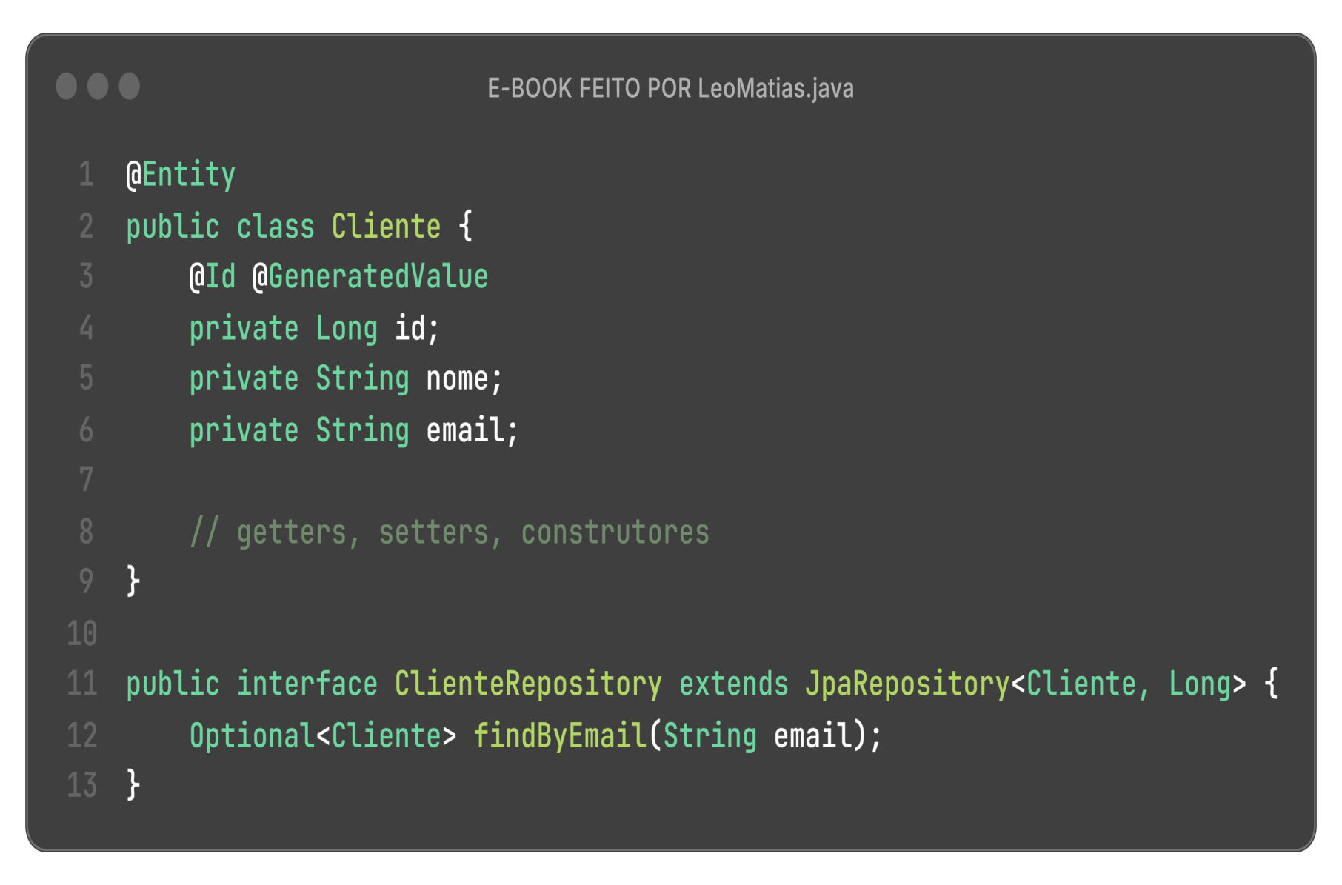
Teste de repositórios em memória
CAPITULO 24
Testes reais de banco, sem depender do seu ambiente
O @DataJpaTest cria um ambiente de teste leve, usando banco de dados em memória (geralmente H2) e apenas os componentes do Spring Data JPA. Exemplo com repositório de cliente:

Slide 35
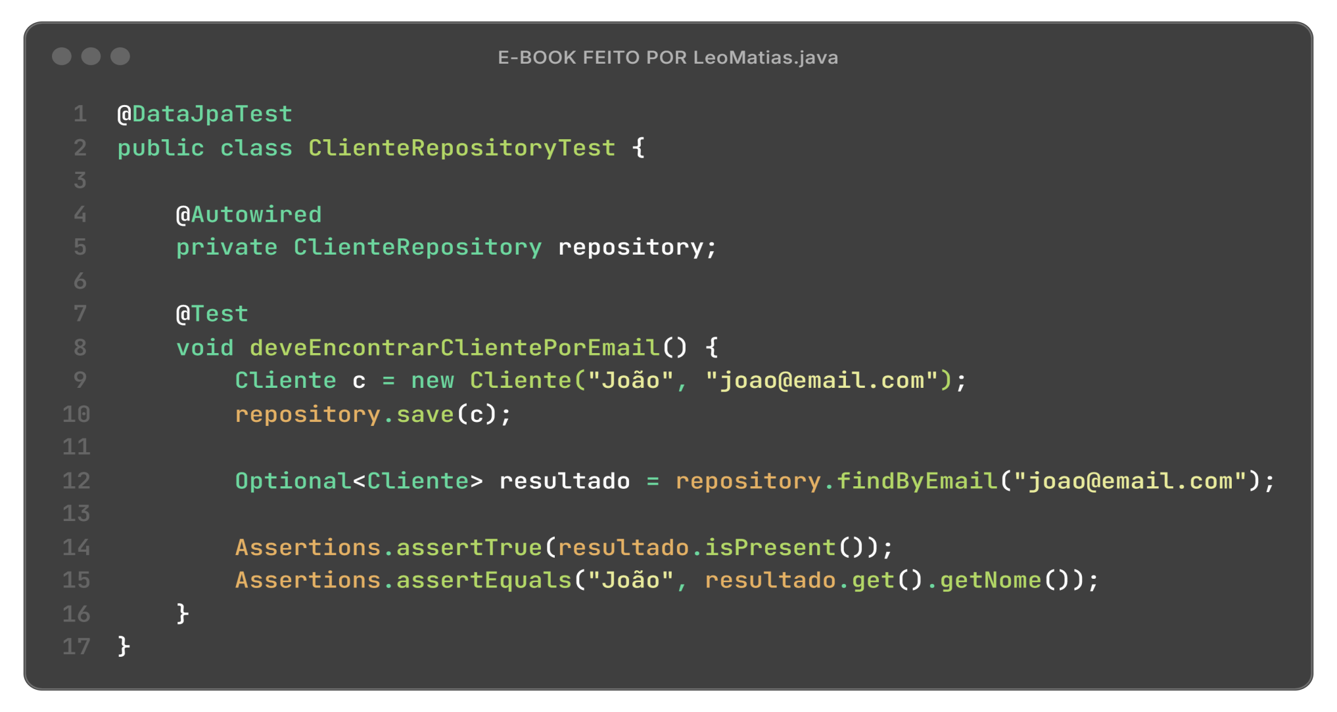
Teste de repositórios em memória
CAPITULO 24
Testes reais de banco, sem depender do seu ambiente (Pt. 2)
Testando com banco em memória:
Esse tipo de teste é ótimo para garantir que suas consultas personalizadas funcionem de verdade.

Slide 36
Deploy e Produção v
PARTE 6 v

Slide 37
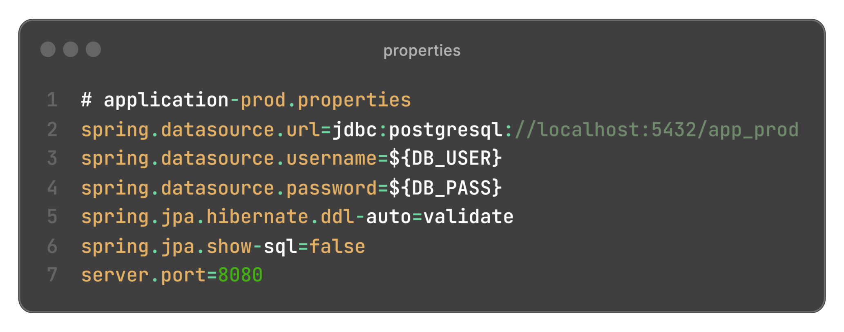
Preparando o app para produção
CAPITULO 25
De app local para um serviço estável e confiável
Antes de fazer o deploy, é essencial garantir que sua aplicação esteja pronta para produção. Isso inclui:
Uso do perfil prod
Logs bem configurados
Banco de produção separado
Senhas e chaves sensíveis fora do código
Exemplo prático:
DICA: Nunca use create ou update em produção no ddl-auto. Prefira validate ou use migrations com Flyway ou Liquibase.

Slide 38
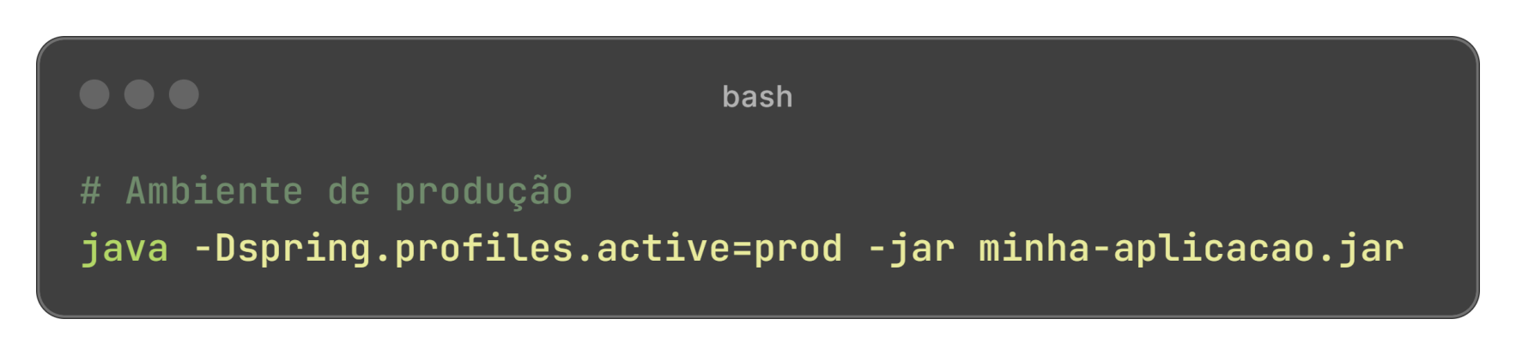
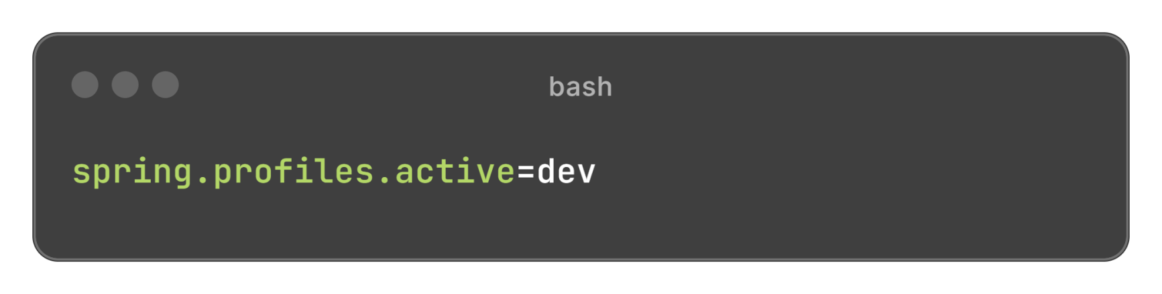
Configurando perfis de ambiente
CAPITULO 26
Um app, múltiplos contextos
O Spring Boot permite configurar diferentes ambientes usando o conceito de "profiles". Você pode ter:
application-dev.properties
application-prod.properties
application-test.properties
E ativá-los assim:
Ou no application.properties padrão:

Slide 39
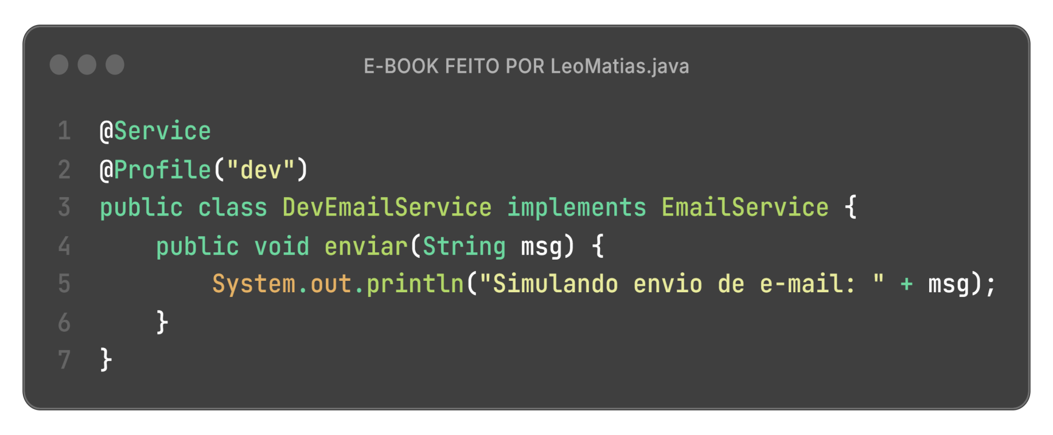
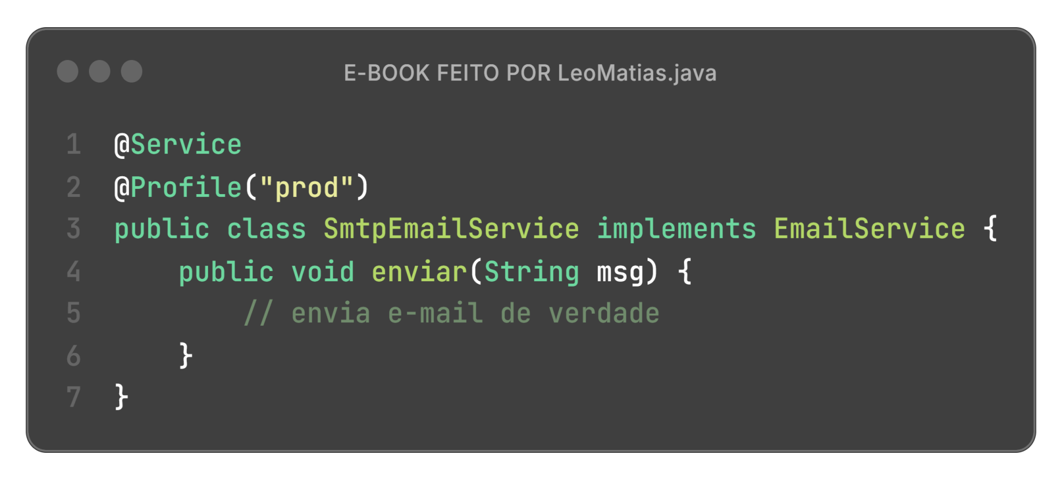
Configurando perfis de ambiente
CAPITULO 26
Um app, múltiplos contextos (Pt. 2)
Exemplo de uso condicional com @Profile:

Slide 40
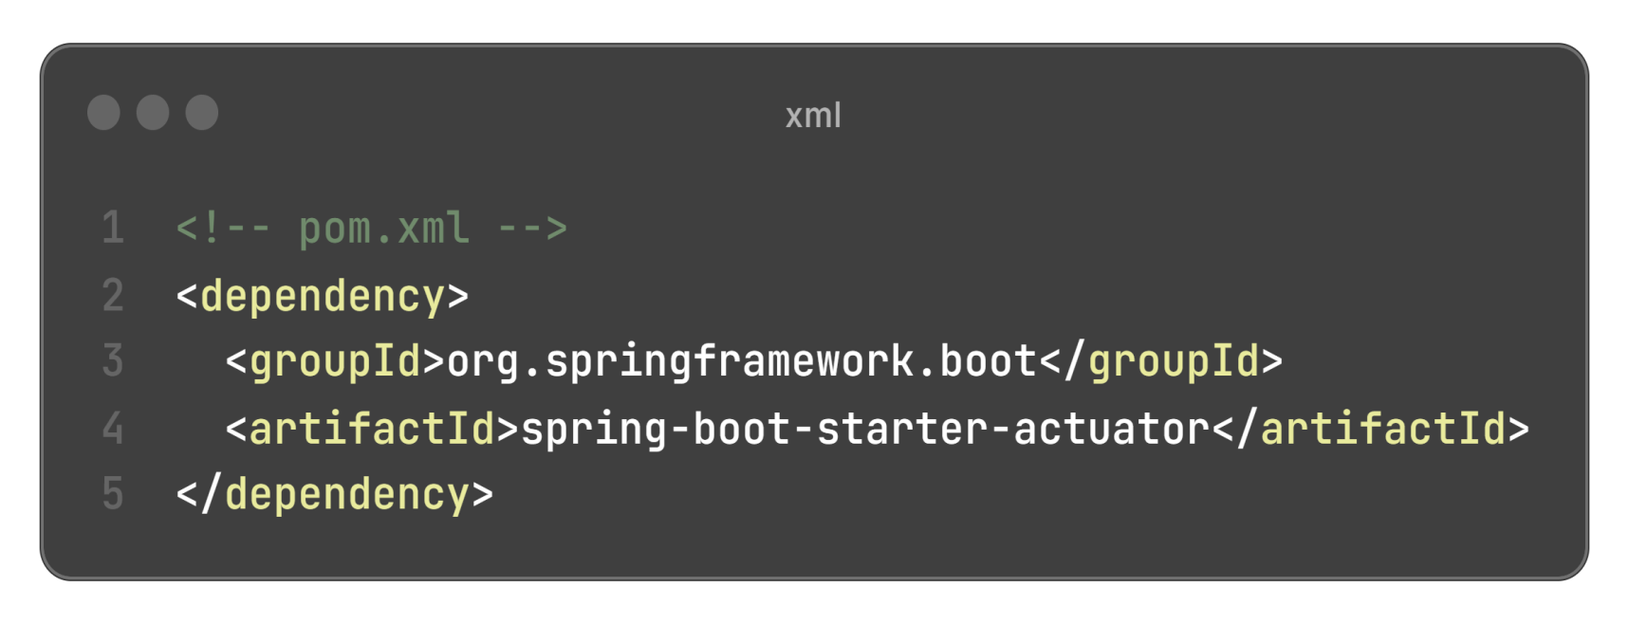
Monitoramento com o Actuator
CAPITULO 27
Veja o que seu app está fazendo sem abrir o código
O Spring Boot Actuator fornece endpoints para monitorar a saúde, métricas e status da aplicação. Então, habilitando-o:
Alguns endpoints comuns:
/actuator/health → Verifica se o app está vivo
/actuator/info → Mostra dados customizados
/actuator/metrics → Coleta de métricas

Slide 41
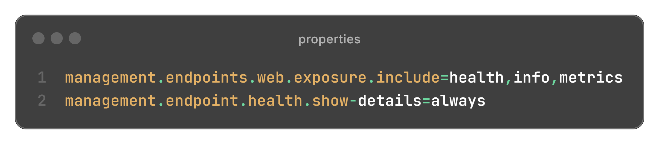
Monitoramento com o Actuator
CAPITULO 27
Veja o que seu app está fazendo sem abrir o código (Pt. 2)
Então, personalizando:
DICA: Você pode integrar o Actuator com Prometheus, Grafana e serviços como New Relic ou Datadog para monitoramento avançado.

Slide 42

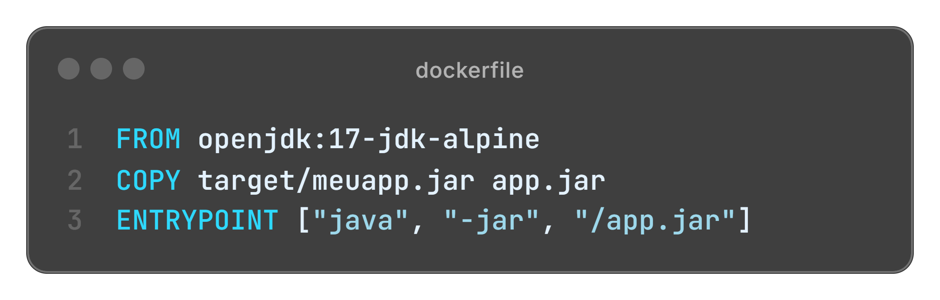
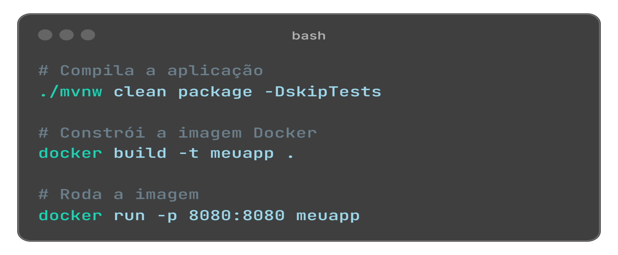
Containerizando o app com o Docker
CAPITULO 28
Sua aplicação rodando em qualquer lugar, sempre igual
O Docker permite empacotar sua aplicação com tudo que ela precisa para rodar, em qualquer ambiente. Criando um Dockerfile simples:
Build e execução:

Slide 43


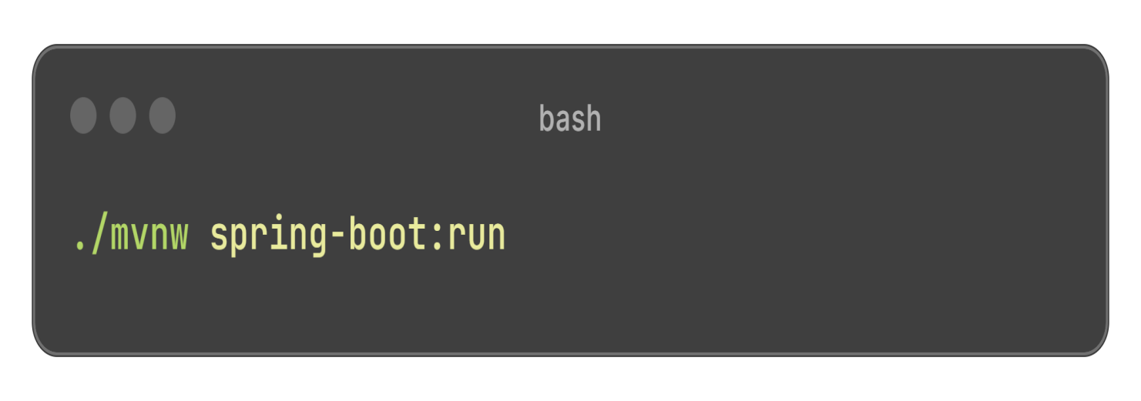
Deploy na nuvem
CAPITULO 29
Publicando seu app de verdade
Existem várias opções gratuitas e fáceis para deploy de apps Java. As mais populares são:
Railway
Crie um projeto no Railway
Suba seu projeto no GitHub
Conecte Railway ao seu repositório
Configure as variáveis de ambiente (como SPRING_PROFILES_ACTIVE=prod)
Ele cuida do build e deploy pra você
Render
Ótimo para APIs com Docker
Também pode usar Java direto com comandos personalizados

Slide 44
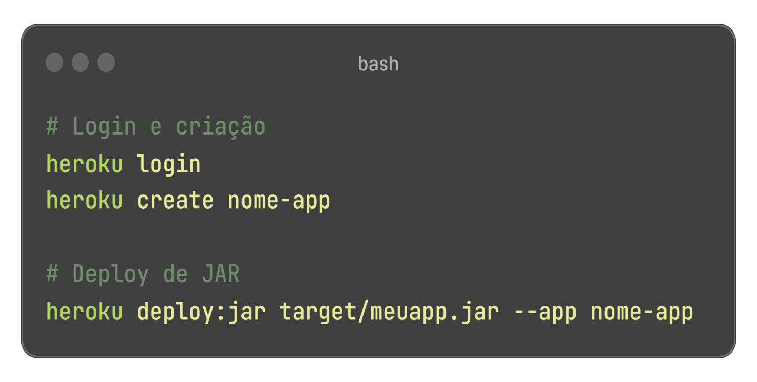


Deploy na nuvem
CAPITULO 29
Publicando seu app de verdade (Pt. 2)
Heroku (com Docker ou JAR)
Variáveis de ambiente:
Todas essas plataformas permitem definir variáveis como:
→ DICA: Use fly.io, Vercel (frontend) ou DigitalOcean para opções mais profissionais e com controle total do ambiente.

Slide 45
Apêndices e Extras v
PARTE EXTRA v

Slide 46


Boas práticas em aplicações
CAPITULO 30
O que diferencia um código que funciona de um código que impressiona
Organização de pacotes é bastante essecial ->
Use o padrão por domínio (e não apenas por tipo):
Aplique a injeção de dependência ->
Prefira construtores ao invés de @Autowired em atributos:
Sobre DTOs e validação ->
Evite expor entidades diretamente. Use DTOs para entrada e saída.
Valide entradas com @Valid, @NotBlank, etc.

Slide 47
Ferramentas úteis para o dia a dia
CAPITULO 31
Superpoderes para desenvolvedores Spring
Uma seleção de ferramentas que economizam tempo, reduzem erros e aumentam sua produtividade no desenvolvimento com Spring Boot.
→ TESTES
Testcontainers: para rodar banco real em container durante testes
Postman ou Insomnia: testar endpoints REST
Mockoon: simular APIs externas
→ PRODUTIVIDADE
Spring Boot DevTools: recarregamento automático durante desenvolvimento
Lombok: reduz boilerplate (@Getter, @Builder, @AllArgsConstructor)
Spring Initializr: https://start.spring.io – crie projetos rapidamente
→ MONITORAMENTO E LOG
Spring Boot Admin: painel visual para monitorar múltiplas instâncias
Logback com ELK Stack (Elasticsearch + Logstash + Kibana)
Actuator + Prometheus + Grafana para métrica e alertas

Slide 48
Próximos passos para a glória
CAPITULO 32
De Padawan a Mestre Jedi: A estrada para o domínio do ecossistema Spring
Um guia de especialização contínua para quem quer se destacar no mercado com conhecimento técnico aprofundado.
► 1. Domine segurança com Spring Security
Autenticação com JWT
OAuth2 e login social
RBAC (controle de acesso por papéis)
► 2. Aprenda sobre arquitetura avançada
Microsserviços com Spring Cloud
API Gateway com Spring Cloud Gateway
Circuit Breakers com Resilience4j
► 3. Explore mensageria e eventos
RabbitMQ / Kafka
Event-driven architecture
Sagas e orquestração de fluxos distribuídos
► 4. Banco de dados avançado
Flyway ou Liquibase para versionamento
Cache com Redis
Elasticsearch para busca full-text

Slide 49

AGRADECIMENTO v

Slide 50


OBRIGADO POR LER ATÉ AQUI!
E chega ao fim a nossa jornada estelar...
Este E-book foi gerado por IA (ChatGPT) e diagramado por um humano (eu mesmo, Léo Matias). O passo a passo se encontra no Github do professor da DIO. O link para meu Github pessoal também se encontrará linkado.
Esse conteúdo foi gerado com fins didáticos de construção, não foi realizado uma validação cuidadosa humana no conteúdo e pode conter erros gerados por uma IA. Espero que tenham gostado, até mais!
https://github.com/felipeAguiarCode/prompts-recipe-to-create-a-ebook
https://github.com/leomatiazzz

